Slide 1

Wprowadzenie do dostępności – dla kadry zarządzającej Uczelni
Otwarci dla każdego, dostępni dla wszystkich
– Politechnika Lubelska uczelnia bez barier
Aleksander Waszkielewicz
Małgorzata Maciantowicz, radczyni prawna

Slide 2
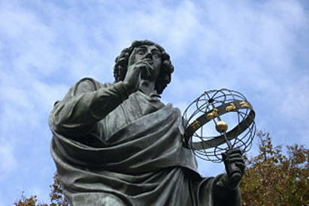
Dostępnościowe oświecenie
Zapewnianie dostępności na podstawie regulacji dostępnościowych to zestaw instrumentów i procedur prowadzących do przewrotu dostępnościowego
Wymusza dostępność
infrastruktury i usług
podmiotów publicznych
i prywatnych
Pomnik Mikołaja Kopernika w Toruniu, Kumal, CC BY 3.0

Slide 3
Uczelnia dla wszystkich (1 z 2)
Uczelnia zapewnia wszystkim osobom warunki do pełnego uczestnictwa w życiu Uczelni i społeczności akademickiej, w tym podczas rekrutacji, kształcenia, prowadzenia działalności naukowej, udziału w wydarzeniach kulturalnych i sportowych oraz zatrudnieniu

Slide 4
Uczelnia dla wszystkich (2 z 2)
Każdy ma prawo do nauki (kształcenia)
Każdy ma prawo do prowadzenia działalności naukowej (i innej prowadzonej w Uczelni)
Każdy ma prawo uczestniczyć w działaniach Uczelni
Działalność uczelni powinna – co do zasady – uwzględniać potrzeby całego społeczeństwa
Każdy ma prawo korzystać z efektów działań Uczelni
– kultury, projektów, badań, zamówień itp.

Slide 5
Czy te osoby mogłyby studiować lub pracować w Uczelni? (1 z 7)
Albert Einstein, Steven Hawking, John Nash
Franklin Delano Roosevelt, Janina Ochojska, Jan Filip Libicki, Sławomir Piechota, Marek Plura
Fryderyk Chopin, Ludwig van Beethoven, Frida Kahlo, Elton John
Natalia Partyka, Selena Gomes, Lady Gaga, Billie Eilish, Robin Williams, Tom Cruize, Sylvester Stallone
Nick Vujicic, Wojciech Sawicki

Slide 6
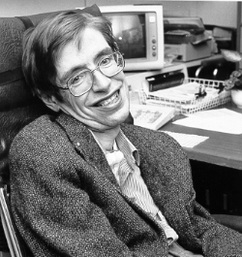
Czy te osoby mogłyby studiować lub pracować w Uczelni? (1 z 6)
Stephen Hawking (1942–2018)
Fizyk teoretyczny i matematyczny,
Teoria względności, astrofizyka kosmologia, czarne dziury
Ciężka, postępująca niepełnosprawność ruchowa (ALS), obecna przez większość kariery naukowej
Profesor University of Cambridge
Źródło: Wikipedia

Slide 7
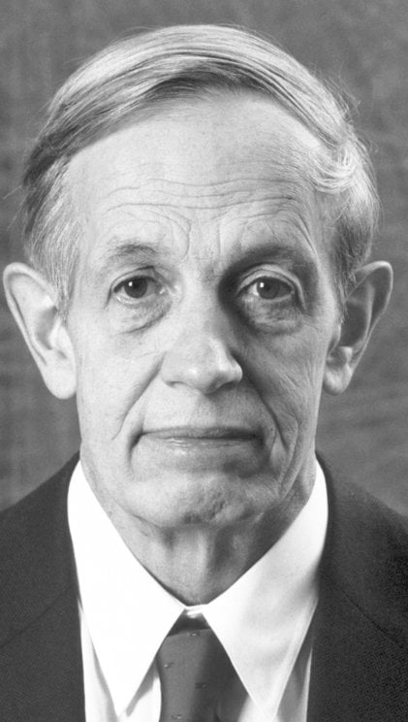
Czy te osoby mogłyby studiować lub pracować w Uczelni? (2 z 6)
John Forbes Nash Jr. (1928–2015)
Matematyk, ekonomista
Teoria gier, ekonomia matematyczna
Nagroda Nobla w dziedzinie ekonomii
Trwała choroba psychiczna (schizofrenia), z którą funkcjonował jako naukowiec
Profesor University of Cambridge, profesor University of Princeton
Źródło: NobelPrize.org

Slide 8
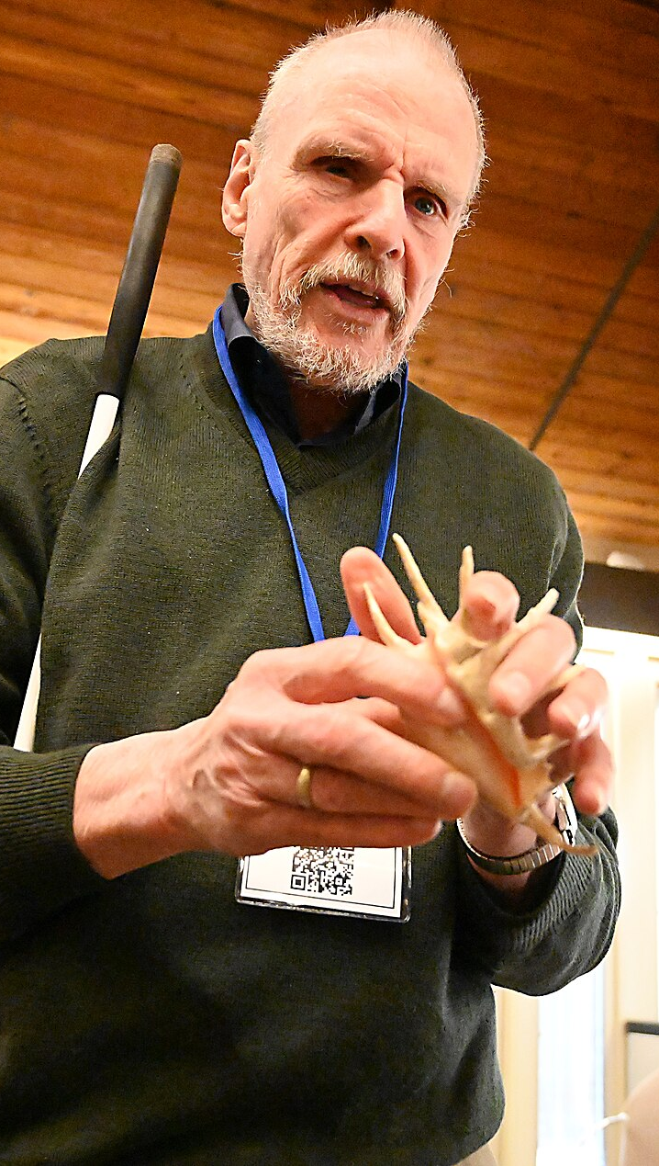
Czy te osoby mogłyby studiować lub pracować w Uczelni? (3 z 6)
Geerat J. Vermeij (ur. 1946)
Paleontolog, malakolog
Ewolucja biologiczna
Niewidomy od wczesnego dzieciństwa (3 lata)
Profesor University of California w Davis
Źródło: Wikipedia

Slide 9
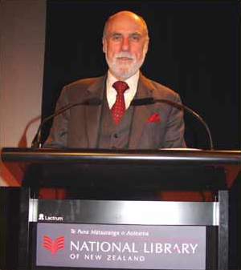
Czy te osoby mogłyby studiować lub pracować w Uczelni? (4 z 6)
Vint Cerf (ur. 1943)
Informatyk, współtwórca protokołu TCP/IP
znaczny ubytek słuchu od dzieciństwa
Uznawany za jednego z „ojców Internetu”
Google zaangażował go jako „wiceprezesa i naczelnego ewangelistę Internetu”
Źródło: Wikipedia

Slide 10
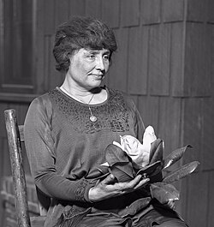
Czy te osoby mogłyby studiować lub pracować w Uczelni? (5 z 6)
Helen Keller (1880–1968)
Pisarka, filozofka, pedagożka, badaczka edukacji, pedagożka, działaczka społeczna
Kobieta, która „zmieniła świat”
Niewidoma i niesłysząca od wczesnego dzieciństwa
Pierwsza taka osoba z dyplomem wyższej uczelni (Radcliffe College)
Źródło: Wikipedia

Slide 11
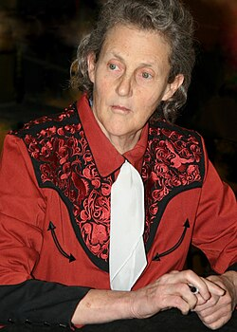
Czy te osoby mogłyby studiować lub pracować w Uczelni? (6 z 6)
Temple Grandin (ur. 1947)
Zootechniczka, projektantka systemów do humanitarnego obchodzenia się ze zwierzętami gospodarskimi oraz jedna z najbardziej znanych osób żyjących z autyzmem
Osoba w spektrum autyzmu
Profesorka nauk o zwierzętach na Colorado State University
Źródło: Wikipedia

Slide 12
Agenda
Dostępność – dla kogo?
Aspekty biznesowe dotyczące dostępności
Aspekty prawne dotyczące dostępności, równych szans i przeciwdziałania dyskryminacji
Wymagania konkursu wobec uczelni
Fundamenty systemu wsparcia i zarządzania dostępnością w Uczelni i założenia Regulaminu wsparcia

Slide 13
Dostępność
Niezbędna dla niektórych, użyteczna dla wszystkich
Dostępność jako napęd innowacji technologicznej

Slide 14
Dostępność
– rozwój technologii
Wiele technologii uznawanych dziś za standard powstało z myślą o osobach z niepełnosprawnościami
Odpowiedź na realne potrzeby użytkowników
Zaprojektowane uniwersalnie
Użyteczne w znacznie szerszym kontekście niż pierwotnie zakładano – uniwersalnie, dla wszystkich

Slide 15
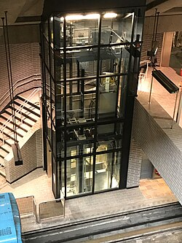
Windy
Pierwotni adresaci
Osoby z niepełnosprawnością ruchu
Faktyczni użytkownicy (przykładowi)
Wszystkie osoby korzystające z budynków wielokondygnacyjnych
Efekt systemowy
Rozwój budownictwa wysokościowego
Funkcjonowanie szpitali, uczelni, biurowców, dworców
Winda jako infrastruktura krytyczna
Źródło: Wikimedia Commons

Slide 16
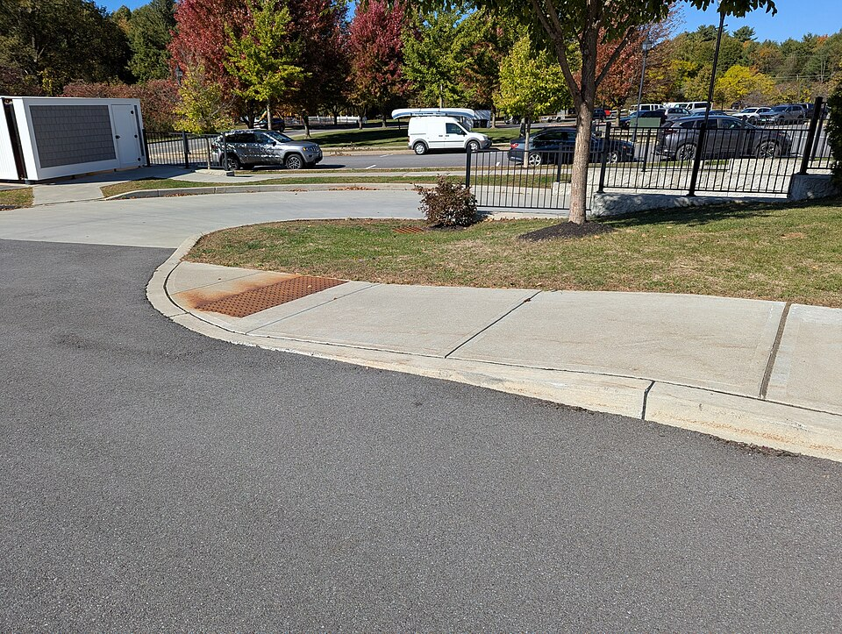
Obniżone krawężniki
Pierwotni adresaci:
osoby z niepełnosprawnością ruchu
Faktyczni użytkownicy (przykładowi):
osoby z wózkami dziecięcymi
Rowerzyści
osoby z walizkami
dostawcy i kurierzy
Efekt systemowy:
płynność ruchu pieszego
poprawa bezpieczeństwa
standard projektowania przestrzeni publicznej
Źródło ilustracji: Wikimedia Commons

Slide 17
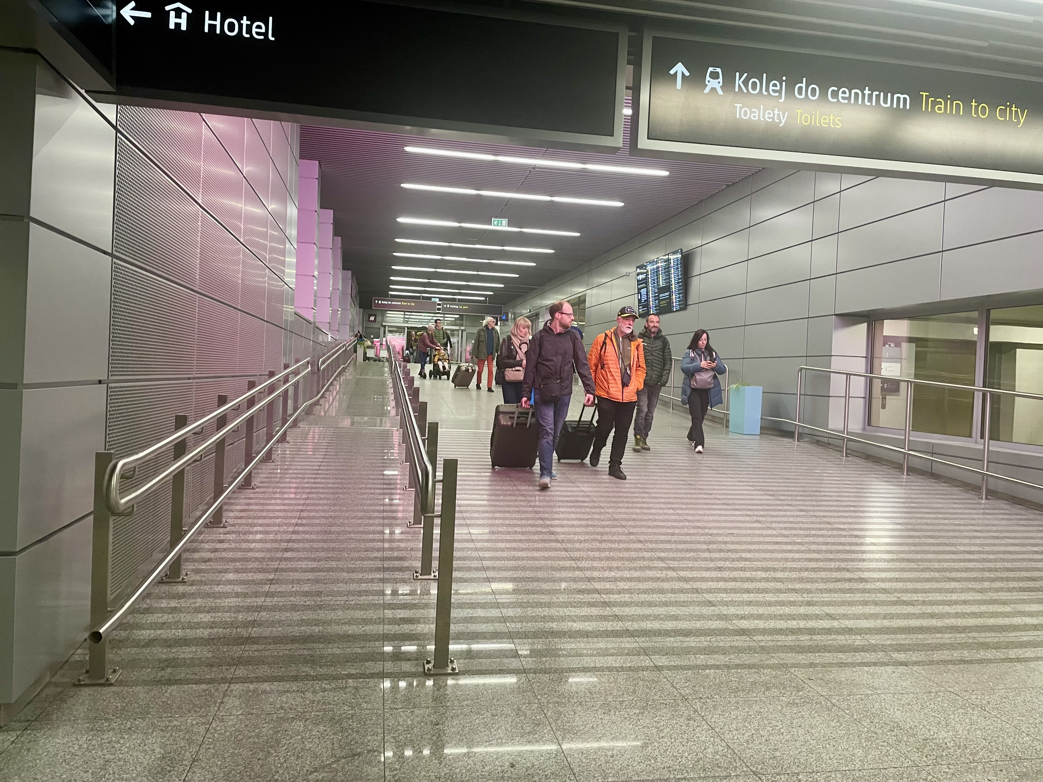
Pochylnia
Pierwotni adresaci:
osoby poruszające się na wózkach
Faktyczni użytkownicy:
Wszyscy spieszący się na samolot
Efekt systemowy:
płynność ruchu pieszego
standard projektowania przestrzeni
publicznej
Małgorzata Maciantowicz, Lotnisko Jana Pawła II w Krakowie

Slide 18
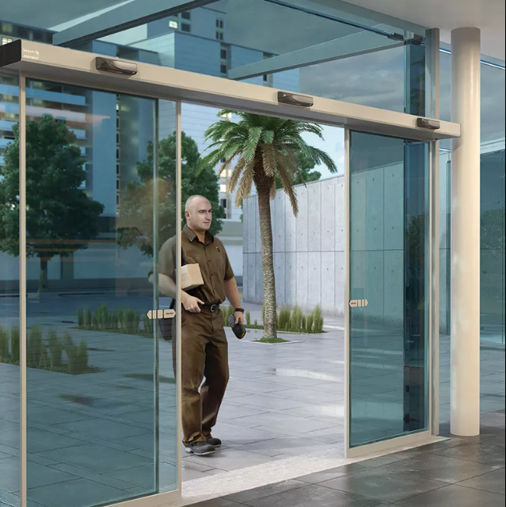
Automatyczne drzwi
Pierwotni adresaci
Osoby z ograniczoną sprawnością rąk
Osoby poruszające się na wózkach
Faktyczni użytkownicy (przykładowi)
Osoby z zakupami lub bagażem, kurierzy
Osoby starsze
Wszyscy w obiektach o dużym natężeniu ruchu
Efekt systemowy
Większa przepustowość wejść
Poprawa higieny i bezpieczeństwa
Standard projektowania przestrzeni publicznej
Żródło: oknoserwis.pl

Slide 19
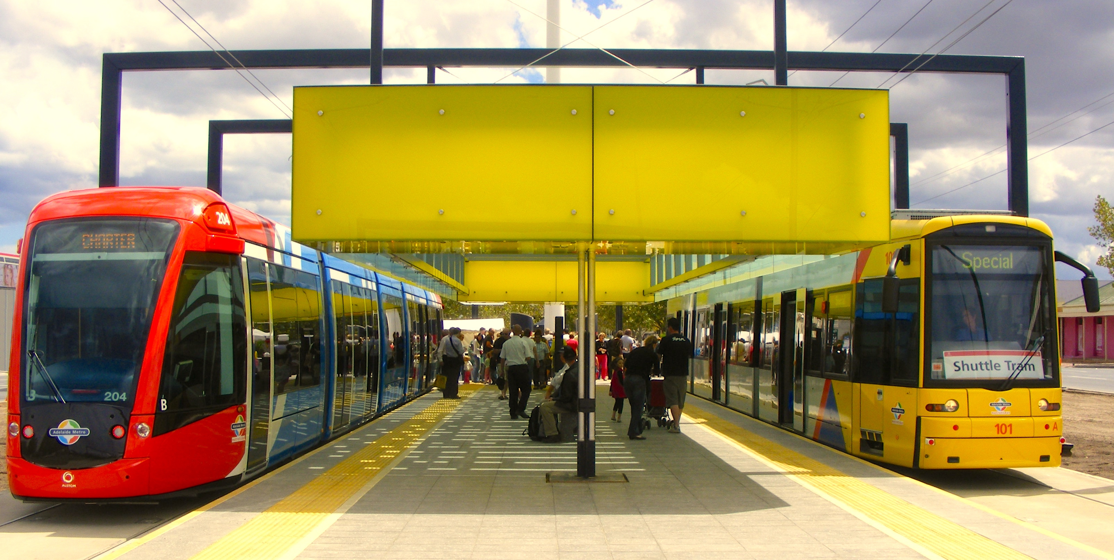
Niskopodłogowy transport
Pierwotni adresaci
Osoby z niepełnosprawnościami ruchu
Faktyczni użytkownicy (przykładowi)
osoby z zakupami lub bagażem
osoby starsze
osoby z dziećmi
Osoby po urazach
Efekt systemowy
większa przepustowość
wzrost popularności transportu publicznego
Mniejsze wykluczenie komunikacyjne
Poprawa jakości powietrza
standard taboru
Źródło: Wikimedia Commons

Slide 20
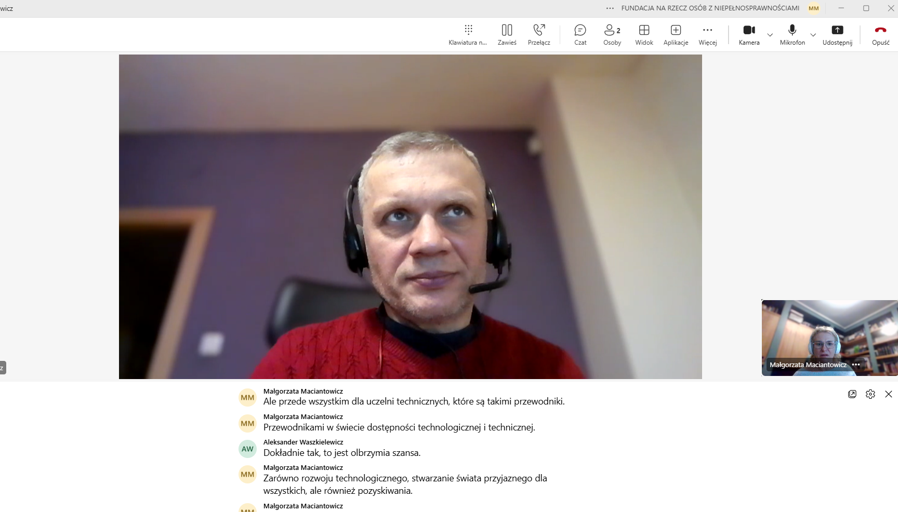
Napisy i transkrypcje (technologia cyfrowa)
Pierwotni adresaci
Osoby głuche i słabosłyszące
Faktyczni użytkownicy (przykładowi)
Kadra uczelni, nauczyciele
Osoby studiujące, osoby uczące się
Osoby uczące się języków
Osoby przebywające w hałasie lub ciszy
Organizatorzy u Uczestnicy spotkań online,
Konferencji, sympozjów, webinarów itp
Osoby neuroatypowe
Efekt systemowy
Wzrost dostępności edukacji i kulturu
Większa efektywność komunikacji
Netflix, YouTube, TikTok –
napisy to dziś standard użyteczności, nie „funkcja specjalna”
Źródło własne

Slide 21

Sterowanie głosem (technologia cyfrowa)
Pierwotni adresaci
Osoby z niepełnosprawnością ruchu (manualną),
osoby z niepełnosprawnością wzroku
Faktyczni użytkownicy (przykładowi)
Osoby prowadzące pojazdy, osoby pracujące
„w ruchu”, osoby pracujące w kuchni
Użytkownicy smart home
Osoby lubiące wygodę
Efekt systemowy
Nowe interfejsy człowiek - komputer
Upowszechniania nowych technologii, w tym AI, w życiu codziennym
Większa efektywność komunikacji
Źródło: www.soundhound.com

Slide 22
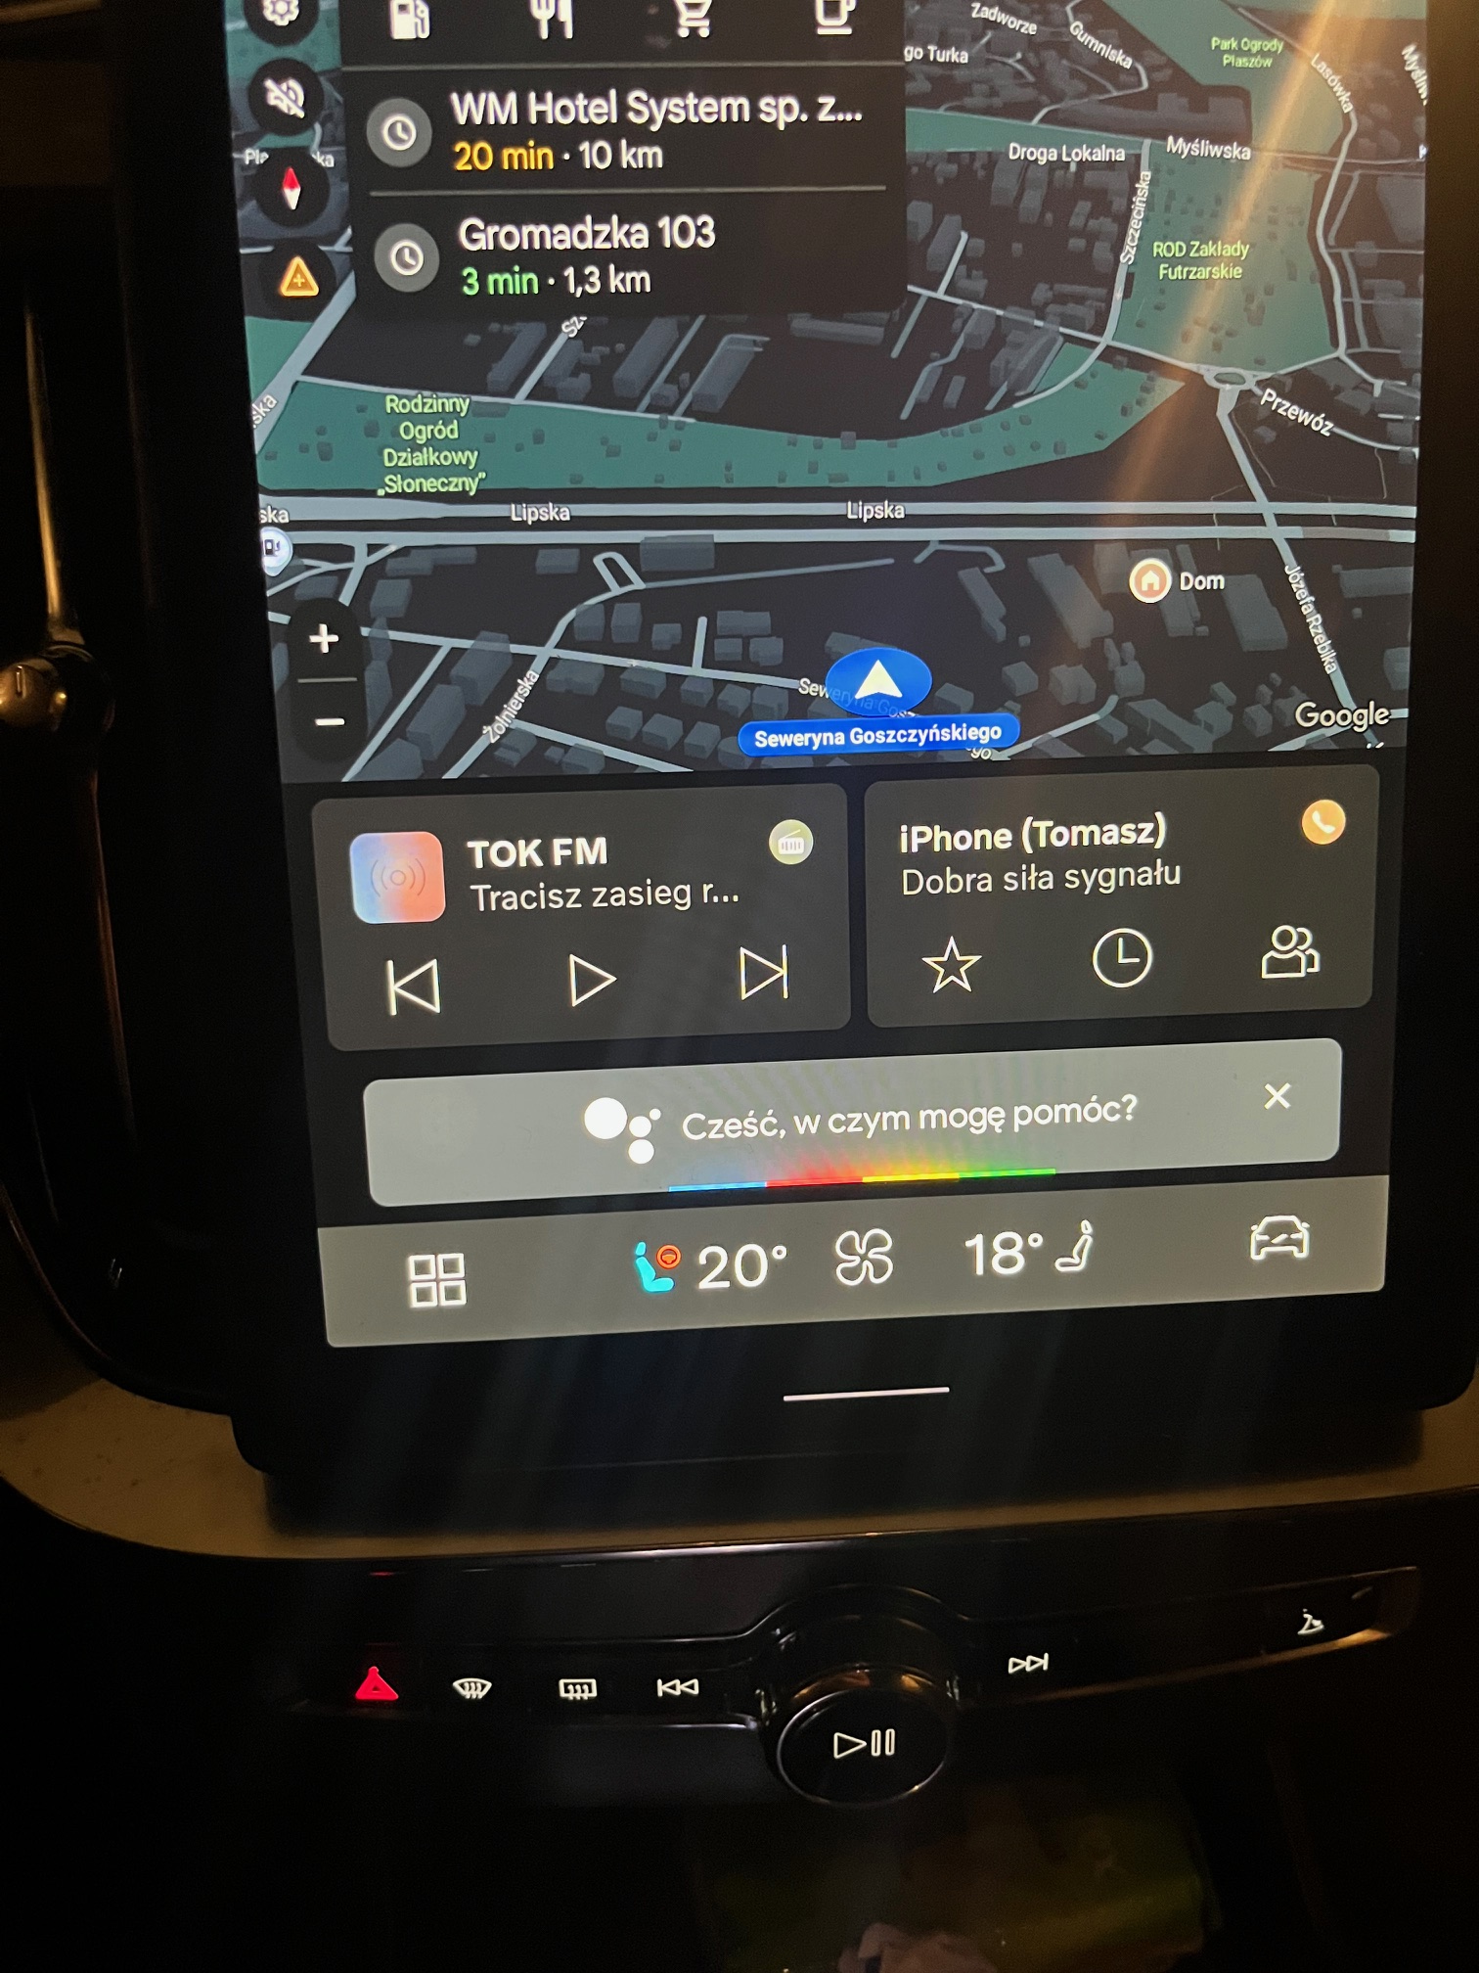

Dyktowanie tekstu
(speech-to-text)
Pierwotni adresaci
Osoby z niepełnosprawnościami ruchu (manualnymi)
Faktyczni użytkownicy (przykładowi)
Menagerowie
Prawnicy, lekarze, dziennikarze
Osoby pracujące mobilnie
Osoby z dysleksją
Efekt systemowy
rewolucja User Experience (UX)
Mówimy do telefonów, samochodów, domów
proste, intuicyjne, szybkie, bezpieczne, niewymagające wysiłku
Źródło: własne

Slide 23

Tryb ciemny, regulacja kontrastu i wielkości czcionki (technologia cyfrowa)
Pierwotni adresaci
Osoby słabowidzące
Faktyczni użytkownicy (przykładowi)
Osoby korzystające w słońcu lub półmroku
Osoby z migrenami
Osoby starsze
Osoby bez okularów
Osoby zmęczone
Wszyscy użytkownicy smartfonów
Efekt systemowy
Brak tej cechy uznawany jest za wadę urządzenia
Źródło https://en.horus-x.com/

Slide 24

Piktogramy i proste symbole
Pierwotni adresaci
Osoby z trudnościami poznawczymi lub językowymi
Faktyczni użytkownicy
Turyści, dzieci
Osoby w pośpiechu, stresie, nieznające języka
Wszystkim jest łatwiej i prościej
Efekt systemowy
Przestrzenie publiczne; lotniska, dworce, szpitale, uczelnie nie funkcjonują bez piktogramów
Mogą uratować życie
Zródło: images.openai.com

Slide 25
Język prosty
Pierwotni adresaci
Osoby z niepełnosprawnością intelektualną
Faktyczni użytkownicy (przykładowi)
Wszyscy odbiorcy usług publicznych
Dzieci
Osoby w pośpiechu, stresie, nieznające języka
Osoby starsze
Osoby o różnym poziomie kompetencji
Efekt systemowy
Język prosty = dobra komunikacja =
= więcej osób zostanie poinformowanych,
na przykład o zasadach rekrutacji na uczelnię =
= dobra administracja
Język skomplikowany
W przypadku zaistnienia okoliczności uzasadniających konieczność złożenia wniosku, podmiot zobowiązany jest do jego wniesienia w terminie nieprzekraczającym 14 dni roboczych od dnia powzięcia informacji
Język prosty
Złóż wniosek w ciągu 14 dni roboczych od dnia w którym dowiedziałeś lub dowiedziałaś się o sprawie
Lub
📄 Złóż wniosek
⏰ Masz na to 14 dni roboczych
📅 Liczymy je od dnia, w którym dowiedziałeś lub dowiedziałaś się o sprawie

Slide 26
Dostępność dla kogo?
Dostępność nie jest kosztem, modą, czymś marginalnym ani wyjątkiem
Stanowi mechanizm poprawy jakości użytkowania (i projektowania)
Rozwiązania tworzone z myślą o osobach z niepełnosprawnościami stają się:
  Standardem rynkowym
  Oczekiwaniem użytkowników
  Elementem bezpieczeństwa
  Czynnikiem konkurencyjności
Umożliwiają rozwój całych systemów – miast, transportu, edukacji, technologii

Slide 27
Dostępność na Politechnice?
To już się dzieje! ☺

Slide 28
Wydział Budownictwa i Architektury
Prof. dr hab. inż. Wojciech Franus
Dr inż. Jakub Matusiak
– Biomedycyna
Dr hab. inż. arch. Bartłomiej Kwiatkowski
Dr hab. inż. arch. Jan Wrana
Dr inż. arch. Wojciech Kocki
Dr inż. arch. Piotr Gleń
– Projektowanie uniwersalne w architekturze, planowaniu przestrzennym

Slide 29
Wydział Mechaniczny
Prof. dr hab. inż. Paweł Droździel
– Zrównoważony i dostępny transport miejski
Prof. dr hab. inż. Rafał Sławomir Rusinek
Dr hab. inż. Jarosław Jan Bieniaś
– Biomedycyna

Slide 30
Wydział Elektrotechniki i Informatyki
Dr hab. inż. Błażej Badzio
Dr Agnieszka Bodziak
Dr Bartłomiej Brodawka
Dr Karol Buchajczuk
Dr inż. Mariusz Dzieńkowski
– Dostępność cyfrowa, dostępność interfejsów, użyteczność

Slide 31
Wydział Matematyki i Informatyki Technicznej
Dr hab. Halina Rarot
– Koordynacja i wdrażanie dostępności
Dr inż. Jarosław Paweł Zubrzycki
– Biomedycyna
Mgr Ewa Lipska
– Uczestniczka 1-rocznej Szkoły Dostępności

Slide 32
Wydział Zarządzania
Dr inż. Leszek Panasiewicz
– Efektywna i dostępna komunikacja

Slide 33
Pełnomocnik i Centrum Wsparcia Osób z Niepełnosprawnościami
Dr hab. Halina Rarot
– Koordynator dostępności, Kierownik CEWON-u
Mgr Edyta Alinowska
– Pełnomocnik Rektora do spraw studentów z niepełnosprawnością
Mgr Klaudia Gęca
– Specjalista do spraw studentów z niepełnosprawnościami w CEWON-ie

Slide 34
Centrum Komunikacji i Marketingu
Ewa Dados-Jabłońska
– Była Dyrektor Departamentu Dostępności Państwowego Funduszu Rehabilitacji Osób Niepełnosprawnych
Mgr inż. arch. Rafał Sadownik
– Projektowanie uniwersalne w architekturze, planowaniu przestrzennym (zaangażowanie w ramach Projektu)

Slide 35

Aspekty biznesowe

Slide 36
Wyzwania dotyczące drop-outu
(1 z 2)
Drop-out – rezygnacja z podjętego kierunku studiów przed uzyskaniem dyplomu
Skala (uczelnie ogółem i niepubliczne) – 40 % i bd; studia 1. stopnia – 46 % i 39 %; magisterskie – 41 % i 41 %, 2. stopnia – 30 % i 20 %
50-67 % drop-outu w czasie 1. roku
Utrata przychodów: studia 1. stopnia – 44 % i 48 %; 2. stopnia – 18 % i 18 %, magisterskie – 49 % i 58 %
Źródło: Zjawisko drop-outu na polskich uczelniach, OPI 2020

Slide 37
Wyzwania dotyczące drop-outu
(2 z 2)
Osoby z niepełnosprawnościami bardziej narażone na drop-out
Niedostępność uczelni można „nadrobić” wyższą inteligencją; jak ktoś nie może „nadrobić”, odpada
To samo w grupie osób ze szczególnymi potrzebami – choćby osoby doświadczające trudności psychicznych czy osoby z dysleksją
Drop-out mniejszy o 10 %, przychody większe o ~ 4 %, ~ 5 % dla uczelni niepublicznych i ~ 2,5 % dla artystycznych (szacunki własne na podstawie raportu OPI)

Slide 38
Wyzwania systemowe
Włączanie dostępności w polityki Państwa
Dostępność jako strategiczny kierunek rozwoju (program Dostępność Plus i 23 mld zł)
Akredytacja kierunków także w zależności od dostępności (PAKA)
„Znaczenie” dostępnością środków na badania i środków publicznych w ogóle
Ofensywa prawna

Slide 39
Dostępnościowa ofensywa prawna (1 z 2)
Konwencja
Ustawa Prawo zamówień publicznych
Dostępność w regulacjach projektów europejskich
Ustawa o zapewnianiu dostępności osobom ze szczególnymi potrzebami
Ustawa o dostępności cyfrowej stron internetowych i aplikacji mobilnych podmiotów publicznych

Slide 40
Dostępnościowa ofensywa prawna (2 z 2)
Zgodność z Konwencją jako kryterium horyzontalne w funduszach europejskich – od 2022 roku
Polski Akt o Dostępności (Ustawa o zapewnianiu spełniania wymagań dostępności niektórych produktów i usług przez podmioty gospodarcze)
Debata nad nowelizacją Ustawy o zapewnianiu dostępności (…)
Parędziesiąt ustaw „widzi” Konwencję i dostępność
Kto nie spełnia, ten ponosi koszty (w ten czy inny sposób)

Slide 41
Wyzwania dotyczące świadomości
Największa bariera, potwierdzają badania
Bez zmiany świadomościowej nie jest możliwa dostępnościowa zmiana (dostępnościowe „oświecenie”)

Slide 42
Wyzwania dotyczące świadomości
Studia przypadku
Umiejętność wypowiedzi pisemnej przez (niewidomego) absolwenta (i absolwentki)
Forma egzaminu określona „na sztywno” w sylabusie
Co ważniejsze: sylabus czy prawo do edukacji?
Zajęcia muzyczne osoby z nogą (ręką) w gipsie
Sposób przygotowania mapy na kartografii (przykład z Uniwersytetu Warszawskiego)

Slide 43
Wyzwania dotyczące potrzeb rynku
Rynek oczekuje kompetencji w zakresie uniwersalnego projektowania i dostępności:
  Oczekiwania użytkowników końcowych
  Starzejące się społeczeństwo
  „Ofensywa” prawna
Kierunki:
  Wszystkie, gdzie tworzy się coś dla ludzi, gdzie zachodzą interakcje międzyludzkie
  IT, architektura, wzornictwo, transport, (bio)medycyna, dziennikarstwo
  Handel, obsługa klienta, służba zdrowia, pomoc społeczna

Slide 44
Wyzwania w zakresie wiedzy
Uczelnie w znikomym stopniu kształcą w zakresie dostępności i uniwersalnego projektowania
Uczelnie nie posiadają wiele kadr z taką wiedzą
Uczelnie nie prowadzą badań z uwzględnieniem uniwersalnego projektowania

Slide 45
Wyzwania w stosunku do innych uczelni
Uczelnie statystycznie posiadają udział studentów i studentek z niepełnosprawnościami 1,7-1,8 % (GUS)
Uczelnie skokowo rozwinęły swoją dostępność:
  +200 uczelni w konkursie „Uczelnia dostępna” (POWER)
  +100 uczelni w konkursach Mały i Duży DOS (FERS)
Liderzy odskakują średniakom (i maruderom)

Slide 46
Zagrożenia finansowe (1 z 2)
Mniej osób studiujących (lub pomijanie osób o wysokim potencjale)
Utrata cennych (starszych) kadr
Brak dostępu do środków projektowych
Mniej środków na badania
Trudniej o akredytacje

Slide 47
Zagrożenia finansowe (2 z 2)
Kary (sankcje) w postępowaniu skargowym
Zakaz oferowania usług (PAD)
Zadośćuczynienie i odszkodowania w postępowaniach o dyskryminację z powodu niepełnosprawności (stanu zdrowia)
Inne uczelnie aktywne i efektywne na polu dostępności

Slide 48
Brak dostępu do środków projektowych
Dyskryminacja z tytułu niepełnosprawności (niedostępności) równie ważna jak z innych tytułów
Samorządowe uchwały anty-LGBT mają takie same znaczenie jak (ewentualne) dyskryminacyjne działania uczelni, na przykład na tle niepełnosprawności
Oznacza to wykluczenie z możliwości ubiegania się o ośrodki europejskie
Postępowania wyjaśniające wobec 2 uczelni

Slide 49
Osoby z niepełnosprawnościami (i szczególnymi potrzebami) w statystyce
~ 15 % społeczeństwa (Spis powszechny)
~ 10 % osób w wieku produkcyjnym (Spis powszechny i GUS BAEL)
~ 3 %* wśród osób w wieku 19-24 lata (Spis powszechny i GUS BAEL)
Osoby z dysleksją: 10 %, z tego 5 % w stopniu głębokim
Osoby młode w Europie z doświadczeniem kryzysu psychicznego: 30 %
Studiujące osoby ze szczególnymi potrzebami: ~ 15-20 %
Starzejące się społeczeństwo
To mogą być osoby kształcące się, kadra lub odbiorczynie i odbiorcy rozwiązań powstających w Uczelni

Slide 50
Osoby z niepełnosprawnościami w Uczelni – korzyści z dostępności
Pozyskanie 1 % osób studiujących więcej pośród osób kandydujących ze szczególnymi potrzebami
Utrzymania kilku % osób studiujących, które nie kończą studiów pomimo potencjału intelektualnego (i społecznego)
Utrzymania kilku % kadry, która rezygnuje z pracy ze względu na swoje szczególne potrzeby, w tym ze względu na stan zdrowia

Slide 51
Uniwersalne projektowanie i dostępność kształcenia
Służą wszystkim
W zakresie dydaktyki i materiałów dydaktycznych (UDL
– Universal Design for Learning):
Kształcenie bardziej skuteczne – szybsze i więcej wiedzy przyswojonej
W zakresie organizacji procesu kształcenia:
Kształcenie bardziej elastyczne – niższy drop-out
Lepsze wyniki edukacji, wyższa satysfakcja i wyższe przychody

Slide 52
Fundusze na dostępność
Program Dostępność+: 23 mld zł
Dostępność w FERS-ie: ~ 3 mld 600 mln zł (840 mln €)
Koperta dostępnościowa NCBR-u w FERS-ie: 812 mln zł
  Uczelnie coraz bardziej dostępne (Duży DOS): 400 mln zł
  Centra Wiedzy o Dostępności: 100 mln zł – niewykorzystane środki
Konkursy Smart w NCBR-ze (FENG): 2 x 445 mln zł – niewykorzystane środki
Konkurs Smart w PARP-ie (FENG): 220 mln zł
Źródła: SzOP FERS-a, SzOP FENG-a, ogłoszenia konkursów

Slide 53
Korzyści biznesowe z dostępności
(1 z 2)
Więcej środków, bo więcej osób kandydujących i więcej dobrych osób
Więcej środków, bo mniejszy drop-out
Mniej kosztów i więcej przychodów, bo mniejsza rotacja kadry
Więcej przychodów, bo łatwiejsze pozyskiwanie projektów
Więcej przychodów, bo rozwój w obszarze uniwersalne projektowanie (obecnie rynek niepodzielony – jak Dziki Zachód w XIX wieku)
Więcej przychodów, bo dostępność to innowacje i konkurencyjność (vide Inpost)

Slide 54
Korzyści biznesowe z dostępności
(2 z 2)
Więcej przychodów, bo etyczny i innowacyjny wizerunek Uczelni
Szybszy i efektywniejszy proces kształcenia
A ile kosztuje utrzymanie jednostki do spraw dostępności (poza środkami Funduszu wsparcia osób z niepełnosprawnościami)?
Jedna z najlepszych potencjalnych inwestycji Uczelni!
Dostępność to maszynka do zarabiania pieniędzy!

Slide 55
Aspekty prawne dostępności
Wymagania i sankcje

Slide 56
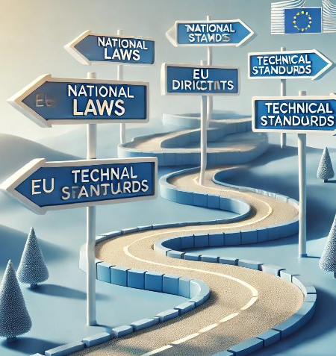
System regulacji dostępnościowych
Wymagania tworzone przez szereg dopełniających się regulacji​
Regulacje wertykalne – dotyczące wyłącznie dostępności i horyzontalne – dotyczące konkretnego obszaru (jak edukacja, transport, wybory), w tym jego dostępności; łącznie tworzą system regulacji dostępnościowych
Źródło: ChatGPT

Slide 57

Otoczenie prawne (1 z 3)
Traktat o Unii Europejskiej (TUE)
Traktat o Funkcjonowaniu Unii Europejskiej (TFUE)
Karta praw podstawowych Unii Europejskiej
Konwencja ONZ o prawach osób z niepełnosprawnościami
Konstytucja RP
Ustawa o wdrożeniu niektórych przepisów UE w zakresie równego traktowania
Źródło: ChatGPT

Slide 58
Otoczenie prawne (2 z 3)
Ustawa o zapewnianiu dostępności osobom ze szczególnymi potrzebami
Dyrektywa Parlamentu Europejskiego i Rady (UE) 2016/2102 z dnia 26 października 2016 r. w sprawie dostępności stron internetowych i mobilnych aplikacji organów sektora publicznego (DzU UE L 327) („Dyrektywa o dostępności cyfrowej”) – dostępność cyfrowa​
Ustawa o dostępności stron internetowych i aplikacji mobilnych
Standardy dostępności dla polityki spójności 2021-2027
Dyrektywa Parlamentu Europejskiego i Rady (UE) 2019/882 z dnia 17 kwietnia 2019 r. w sprawie wymogów dostępności produktów i usług („Europejski Akt o Dostępności” – „EAA”
– ang. European Accessibility Act) ​– dostępność produktów i usług​
Ustawa dnia 26 kwietnia 2024 r. o zapewnianiu spełniania wymagań dostępności niektórych produktów i usług przez podmioty gospodarcze (DzU poz. 731) (tak zwany „Polski Akt o Dostępności” – PAD) – dostępność produktów i usług​

Slide 59
Otoczenie prawne (3 z 3)
Rozporządzenie Parlamentu Europejskiego i Rady (UE) 2021/1060 z dnia 24 czerwca 2021 r. ustanawiające wspólne przepisy dotyczące Europejskiego Funduszu Rozwoju Regionalnego, Europejskiego Funduszu Społecznego Plus, Funduszu Spójności, Funduszu na rzecz Sprawiedliwej Transformacji i Europejskiego Funduszu Morskiego, Rybackiego i Akwakultury, a także przepisy finansowe na potrzeby tych funduszy oraz na potrzeby Funduszu Azylu, Migracji i Integracji, Funduszu Bezpieczeństwa Wewnętrznego i Instrumentu Wsparcia Finansowego na rzecz Zarządzania Granicami i Polityki Wizowej (Dz. U. UE. L. z 2021 r. Nr 231, str. 159 z późn. zm.).
Orzecznictwo Trybunału Sprawiedliwości UE (TS UE)

Slide 60
To nie wszystko (1 z 4)
Edukacja i jej dostępność: Konstytucja, Konwencja, Ustawa z dnia 14 grudnia 2016 r. Prawo oświatowe (t.j. DzU z 2024 poz. 737 ze zm.), Ustawa z dnia 20 lipca 2018 r. Prawo o szkolnictwie wyższym i nauce (t.j. DzU z 2024 r. poz. 1571 ze zm.), Standardy dostępności*​
Dostępność architektoniczna: Konwencja, Ustawa z dnia 7 lipca 1994 r. Prawo budowlane (t.j. DzU z 2025 r. poz. 418), Ustawa o zapewnianiu dostępności, EAA (Załącznik III
– nieobowiązkowy), Standardy dostępności​
Dostępność komunikacji: Konstytucja, Konwencja, Ustawa o zapewnianiu dostępności, Ustawa o języku migowym, Standardy dostępności​
Kultura i jej dostępność: Konstytucja, Konwencja, Ustawa z dnia 21 listopada 1996 r. o muzeach (DzU z 2022 r. poz. 385), Ustawa z dnia 27 czerwca 1997 r. o bibliotekach (t.j. DzU z 2022 r. poz. 2393), Ustawa z dnia 14 lipca 1983 r. o narodowym zasobie archiwalnym i archiwach (t.j. DzU z 2020 r. poz. 164), Ustawa z dnia 25 października 1991 r. o organizowaniu i prowadzeniu działalności kulturalnej

Slide 61
To nie wszystko (2 z 4)
Wybory i ich dostępność: Konstytucja, Konwencja, Ustawa z dnia 5 stycznia 2011 r. Kodeks wyborczy (tj. DzU z 2025 r. poz. 365)​
Usługi pocztowe i ich dostępność: Ustawa z dnia 23 listopada 2012 r. Prawo pocztowe (t.j. DzU z 2025 r. poz. 366)​
Dostępność przy wydatkowaniu środków publicznych: Ustawa z dnia 11 września 2019 r. Prawo zamówień publicznych (t.j. DzU z 2024 r. poz. 1320), Dyrektywa Parlamentu Europejskiego i Rady 2014/24/UE z dnia 26 lutego 2014 r. w sprawie zamówień publicznych, uchylająca Dyrektywę 2004/18/WE (DzU UE L 94 ze zm.), Ustawa o zapewnianiu dostępności, Standardy dostępności oraz EAA i PAD​
Zatrudnienie i jego dostępność: Konstytucja, Konwencja, Ustawa z dnia 26 czerwca 1974 r. Kodeks pracy (t.j. DzU z 2025 r. poz. 277 ze zm.), Ustawa z dnia 27 sierpnia 1997 r. o rehabilitacji zawodowej i społecznej oraz zatrudnianiu osób niepełnosprawnych (t.j. DzU z 2024 r. poz. 44 ze zm.), Dyrektywa Rady 2000/78/WE z dnia 27 listopada 2000 r. ustanawiająca ogólne warunki ramowe równego traktowania w zakresie zatrudnienia i pracy (DzU UE L 303)​
Utwory (literackie itp.) i ich dostępność: Konwencja, Ustawa z dnia 4 lutego 1994 r. o prawie autorskich i prawach pokrewnych (t.j. DzU z 2025 r. poz. 24) – dozwolony użytek w kontekście osób z niepełnosprawnościami​

Slide 62
To nie wszystko (3 z 4)
Usługi medialne i ich dostępność: Konwencja, Ustawa z dnia 29 grudnia 1992 ro radiofonii i telewizji (t.j. DzU z 2022 r. poz. 1722 ze zm.), Dyrektywa Parlamentu Europejskiego i Rady 2010/13/UE z dnia 10 marca 2010 r. w sprawie koordynacji niektórych przepisów ustawowych, wykonawczych i administracyjnych państw członkowskich dotyczących świadczenia audiowizualnych usług medialnych (Dyrektywa o audiowizualnych usługach medialnych) (DzU UE L 95 ze zm.), wzmocnienie przez PAD i EAA​
Usługi komunikacji elektronicznej, w tym usługi telekomunikacyjne, i ich dostępność: Konwencja, Ustawa z dnia 12 lipca 2024 r. Prawo komunikacji elektronicznej (DzU poz. 1221 ze zm.) („Prawo komunikacji elektronicznej”) (wcześniej Ustawa Prawo telekomunikacyjne), Dyrektywa Parlamentu Europejskiego i Rady (UE) 2018/1972 z 11 grudnia 2018 r. ustanawiająca Europejski kodeks łączności elektronicznej (DzU UE L 321 ze zm.), wzmocnienie przez PAD i EAA​
Usługi bankowe i finansowe oraz ich dostępność: Konwencja, Ustawa z dnia 29 sierpnia 1997 r. Prawo bankowe (t.j. DzU z 2024 r. poz. 1646 ze zm.), Ustawa z dnia 12 maja 2011 r. o kredycie konsumenckim (t.j. DzU z 2024 r. poz. 1497 ze zm.), Ustawa z dnia 23 marca 2017 r. o kredycie hipotecznym oraz o nadzorze nad pośrednikami kredytu hipotecznego i agentami (t.j. DzU z 2025 r. poz. 720), Ustawa z dnia 29 lipca 2005 r. o obrocie instrumentami finansowymi (t.j. DzU z 2024 r. poz. 722 ze zm.), Ustawa z dnia 19 sierpnia 2011 r. o usługach płatniczych (t.j. DzU z 2025 r. poz. 611), wzmocnienie przez PAD i EAA

Slide 63
To nie wszystko (4 z 4)
Transport lotniczy i jego dostępność: Ustawa z dnia 3 lipca 2002 r. Prawo lotnicze (t.j. DzU z 2023 r. poz. 2110 ze zm.), Rozporządzenie (WE) nr 261/2004 Parlamentu Europejskiego i Rady z dnia 11 lutego 2004 r. ustanawiające wspólne zasady odszkodowania i pomocy dla pasażerów w przypadku odmowy przyjęcia na pokład albo odwołania lub dużego opóźnienia lotów, uchylające Rozporządzenie (EWG) nr 295/91 (DzU UE L 46) oraz Rozporządzenie (WE) nr 1107/2006 Parlamentu Europejskiego i Rady z dnia 5 lipca 2006 r. w sprawie praw osób niepełnosprawnych oraz osób o ograniczonej sprawności ruchowej podróżujących drogą lotniczą (DzU UE L 204)​
Transport morski i jego dostępność: Ustawa z dnia 18 września 2001 r. Kodeks morski (t.j. DzU z 2023 r. poz. 1309), Rozporządzenie Parlamentu Europejskiego i Rady (UE) nr 1177/2010 z dnia 24 listopada 2010 r. o prawach pasażerów podróżujących drogą morską i drogą wodną śródlądową oraz zmieniające rozporządzenie (WE) nr 2006/2004 (DzU UE L 334)​
Dostępność usług towarzyszących usługom transportowym: PAD i EAA

Slide 64
Godność
Konstytucja RP
Art. 30. Przyrodzona i niezbywalna godność człowieka stanowi źródło wolności i praw człowieka i obywatela. Jest ona nienaruszalna, a jej poszanowanie i ochrona jest obowiązkiem władz publicznych.

Slide 65
Godność
Traktat o Unii Europejskiej
Traktat o Unii Europejskiej Maastricht z 2.7.1992 (Dz. U. z 2004 r. Nr 90, poz. 864/30 z późn. zm.)
Wyznacza fundamenty prawne i polityczne oraz wartości, na jakich opiera się Unia Europejska – „Konstytucja UE”
Art. 2. Unia opiera się na wartościach poszanowania godności osoby ludzkiej, wolności, demokracji, równości, państwa prawnego, jak również poszanowania praw człowieka, w tym praw osób należących do mniejszości. (…)

Slide 66
Godność
Karta praw podstawowych UE
Karta praw podstawowych Unii Europejskiej (Dz. U. UE. C. z 2007 r. Nr 303, str. 1 z późn. zm.)
Godność człowieka – na niej opierają się wszystkie prawa podstawowe
Art. 1. Godność człowieka jest nienaruszalna.
Musi być szanowana i chroniona.

Slide 67
Godność i inne zasady
Konwencja o prawach osób z niepełnosprawnościami
Zasady wynikające z Konwencji (art. 3) to przede wszystkim:
Poszanowanie przyrodzonej godności, autonomii, swobody dokonywania wyborów, niezależności
Niedyskryminacja
Dostępność (= niedyskryminacja)
Włączanie
Równość szans (= wyrównywanie szans)

Slide 68
Poszanowanie praw człowieka
Prawo o szkolnictwie wyższym i nauce
Art. 11 (Podstawowe zadania Uczelni)
1. Podstawowymi zadaniami uczelni są:
(…)
7) wychowywanie studentów w poczuciu odpowiedzialności za państwo polskie, tradycję narodową, umacnianie zasad demokracji i poszanowanie praw człowieka

Slide 69
Równość i zakaz dyskryminacji
Konstytucja RP
Art. 32. 1. Wszyscy są wobec prawa równi. Wszyscy mają prawo do równego traktowania przez władze publiczne.
2. Nikt nie może być dyskryminowany w życiu politycznym, społecznym lub gospodarczym z jakiejkolwiek przyczyny.

Slide 70
Równość
Traktat o Unii Europejskiej
Art. 2. Unia opiera się na wartościach poszanowania godności osoby ludzkiej, wolności, demokracji, równości, państwa prawnego, jak również poszanowania praw człowieka, w tym praw osób należących do mniejszości. Wartości te są wspólne państwom członkowskim w społeczeństwie, w którym dominuje pluralizm, niedyskryminacja, tolerancja, sprawiedliwość, solidarność oraz równość kobiet i mężczyzn.
Równość = Niedyskryminacja
Równość to działania, które powodują niedyskryminację

Slide 71
Zwalczanie dyskryminacji
Traktat o funkcjonowaniu UE (1 z 2)
Traktat Ustanawiający Europejską Wspólnotę Gospodarczą (Dz. U. z 2004 r. Nr 90, poz. 864/2 z późn. zm.) reguluje funkcjonowanie struktur i realizację polityk UE – „Kodeks prawa materialnego”
Artykuł 10 (Zwalczanie dyskryminacji)
Przy określaniu i realizacji swoich polityk i działań Unia dąży do zwalczania wszelkiej dyskryminacji ze względu na płeć, rasę lub pochodzenie etniczne, religię lub światopogląd, niepełnosprawność, wiek lub orientację seksualną.
Oznacza to, że kwestie antydyskryminacyjne muszą być brane pod uwagę w każdej polityce Unii (zarówno przy definiowaniu jak i wdrażaniu) oraz działaniach UE

Slide 72
Zwalczanie dyskryminacji
Traktat o funkcjonowaniu UE (2 z 2)
Artykuł 19 (Zwalczanie wykluczenia społecznego i dyskryminacji)
1. Bez uszczerbku dla innych postanowień Traktatów i w granicach kompetencji, które Traktaty powierzają Unii, Rada, (...) może podjąć środki niezbędne w celu zwalczania wszelkiej dyskryminacji ze względu na płeć, rasę lub pochodzenie etniczne, religię lub światopogląd, niepełnosprawność, wiek lub orientację seksualną.
Oznacza to, upoważnienie Rady Unii Europejskiej do podejmowania działań legislacyjnych w celu zwalczania dyskryminacji, w tym dyskryminacji z powodu niepełnosprawności. Na tej podstawie uchwalono wiele aktów prawa wtórnego, takich jak dyrektywa 2000/78/WE

Slide 73
Równość i niedyskryminacja
Karta praw podstawowych UE
Równość wobec prawa
Art. 20. Wszyscy są równi wobec prawa.
Niedyskryminacja
Art. 21. 1. Zakazana jest wszelka dyskryminacja w szczególności ze względu na płeć, rasę, kolor skóry, pochodzenie etniczne lub społeczne, cechy genetyczne, język, religię lub przekonania, poglądy polityczne lub wszelkie inne poglądy, przynależność do mniejszości narodowej, majątek, urodzenie, niepełnosprawność, wiek lub orientację seksualną.

Slide 74
Niedyskryminacja i równość szans
Konwencja
Zasady wynikające z Konwencji (art. 3) to przede wszystkim:
Poszanowanie przyrodzonej godności, autonomii, swobody dokonywania wyborów, niezależności
Niedyskryminacja
Dostępność (= niedyskryminacja)
Włączanie
Równość szans (= wyrównywanie szans)

Slide 75
Równe traktowanie w zatrudnieniu i pracy
Dyrektywa Rady 2000/78/WE z dnia 27 listopada 2000 r. ustanawiająca ogólne warunki ramowe równego traktowania w zakresie zatrudnienia i pracy (Dz. U. UE. L. z 2000 r. Nr 303, str. 16):
  Zakaz bezpośredniej i pośredniej dyskryminacji
  Obowiązek wprowadzenia racjonalnych usprawnień w miejscach pracy
Wdrożenie do polskich aktów prawnych:
  Ustawa z dnia 26 czerwca 1974 r. Kodeks pracy (t.j. Dz. U. z 2023 r. poz. 1465 z późn. zm.): art. 11² oraz Dział 1, Rozdział IIa Równe traktowanie w zatrudnieniu (art. 18³a-e)
  Ustawa z dnia 27 sierpnia 1997 r. o rehabilitacji zawodowej i społecznej oraz zatrudnianiu osób niepełnosprawnych (t.j. Dz.U. z 2024 r. poz. 44 z późn. zm.) (art. 23a)

Slide 76
Konstytucja RP
Prawo do nauki
Art. 70.
1. Każdy ma prawo do nauki. (…)
4. Władze publiczne zapewniają obywatelom powszechny i równy dostęp do wykształcenia. (…)

Slide 77
Konstytucja RP
Niezależne życie
Art. 47.
Każdy ma prawo do ochrony prawnej życia prywatnego, rodzinnego, czci i dobrego imienia oraz do decydowania o swoim życiu osobistym.

Slide 78
Konwencja
Osoby z niepełnosprawnościami
Regulamin konkursu odsyła bezpośrednio do pojęć i zasad wynikających z Konwencji o prawach osób z niepełnosprawnościami sporządzonej w Nowym Jorku dnia 13 grudnia 2006 r. (Konwencja)
Artykuł 1 akapit 2
Do osób z niepełnosprawnościami zalicza się te osoby, które mają długotrwale naruszoną sprawność: fizyczną, psychiczną, intelektualną lub w zakresie zmysłów, co może, w oddziaływaniu z różnymi barierami, utrudniać im pełny i skuteczny udział w życiu społecznym, na zasadzie równości z innymi osobami

Slide 79
Konwencja
Dostępność (1 z 2)
Art. 9. Dostępność (1 z 2)
1. Aby umożliwić osobom z niepełnosprawnościami niezależne życie i pełny udział we wszystkich sferach życia, Państwa Strony podejmą odpowiednie środki w celu zapewnienia im, na zasadzie równości z innymi osobami, dostępu do środowiska fizycznego, środków transportu, informacji i komunikacji, w tym technologii i systemów informacyjno-komunikacyjnych, a także do innych urządzeń i usług, powszechnie dostępnych lub powszechnie zapewnianych,

Slide 80
Konwencja
Dostępność (2 z 2)
Art. 9. Dostępność (2 z 2)
… zarówno na obszarach miejskich, jak i wiejskich. Środki te, obejmujące rozpoznanie i eliminację przeszkód i barier w zakresie dostępności, stosują się między innymi do:
  (a) budynków, dróg, transportu oraz innych urządzeń wewnętrznych i zewnętrznych, w tym szkół, mieszkań, instytucji zapewniających opiekę medyczną i miejsc pracy,
  (b) informacji, komunikacji i innych usług, w tym usług elektronicznych i służb ratowniczych.

Slide 81
Konwencja
Niezależne życie (1 z 2)
Art. 19. Niezależne życie i włączenie w lokalną społeczność* (1 z 2)
Państwa Strony niniejszej konwencji uznają równe prawo wszystkich osób z niepełnosprawnościami* do życia w lokalnej społeczności, wraz z prawem dokonywania wyborów, na równi z innymi osobami, oraz podejmą skuteczne i odpowiednie środki w celu ułatwienia pełnego korzystania przez osoby z niepełnosprawnościami z tego prawa oraz ich pełnego włączenia i udziału w lokalnej społeczności*, w tym poprzez zapewnienie, że: (…)

Slide 82
Konwencja
Niezależne życie (2 z 2)
Art. 19 (2 z 2)
(c) świadczone w społeczności lokalnej usługi i urządzenia dla ogółu ludności będą dostępne dla osób z niepełnosprawnościami, na zasadzie równości z innymi osobami oraz będą odpowiadać ich potrzebom.

Slide 83
Konwencja
Edukacja
Art. 24. Edukacja
1. Państwa Strony uznają prawo osób z niepełnosprawnościami do edukacji. W celu realizacji tego prawa bez dyskryminacji i na zasadach równych szans, Państwa Strony zapewnią włączający system kształcenia umożliwiający integrację na wszystkich poziomach edukacji i w kształceniu ustawicznym (...)
5. Państwa Strony zapewnią, że osoby z niepełnosprawnościami będą miały dostęp do powszechnego szkolnictwa wyższego, szkolenia zawodowego, kształcenia dorosłych i możliwości uczenia się przez całe życie, bez dyskryminacji i na zasadzie równości z innymi osobami.

Slide 84
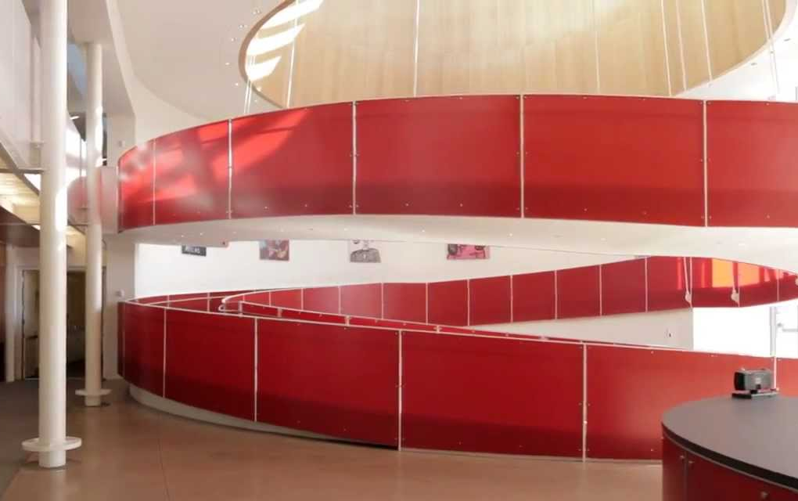
Konwencja
Uniwersalne projektowanie i racjonalne usprawnienie
Sposoby zapewniania dostępności
Zdefiniowane w Konwencji
Odniesienia już w parudziesięciu aktach prawa krajowego
Spiralna rampa w Ed Roberts Campus, Berkeley, USA, fot. Tom Griffith, materiał Ed Roberts Campus i LMSA

Slide 85
Uniwersalne projektowanie
„Uniwersalne projektowanie” oznacza projektowanie produktów, środowiska, programów i usług w taki sposób, by były użyteczne dla wszystkich, w możliwie największym stopniu, bez potrzeby adaptacji lub specjalistycznego projektowania. „Uniwersalne projektowanie” nie wyklucza pomocy technicznych dla szczególnych grup osób z niepełnosprawnościami, jeżeli jest to potrzebne.

Slide 86
Racjonalne usprawnienie
„Racjonalne usprawnienie” oznacza konieczne i odpowiednie zmiany i dostosowania, nie nakładające nieproporcjonalnego lub nadmiernego obciążenia, jeśli jest to potrzebne w konkretnym przypadku, w celu zapewnienia osobom z niepełnosprawnościami możliwości korzystania z wszelkich praw człowieka i podstawowych wolności oraz ich wykonywania na zasadzie równości z innymi osobami

Slide 87
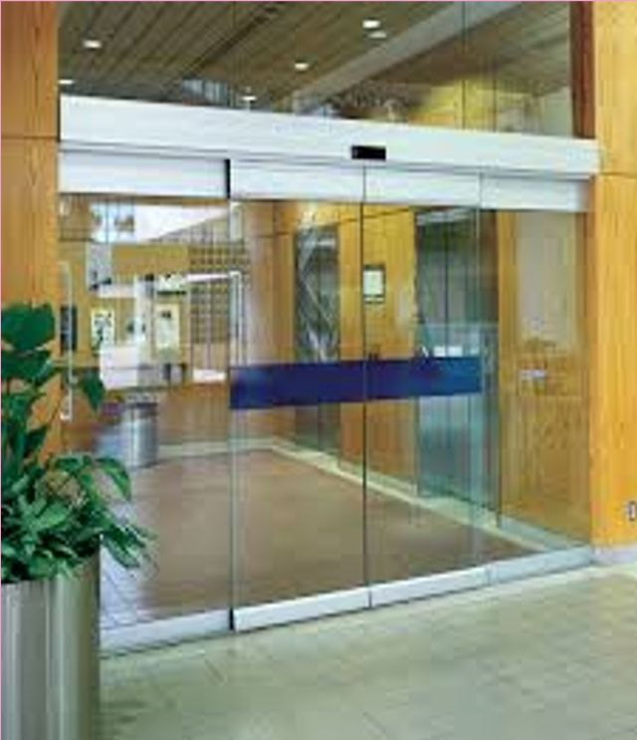
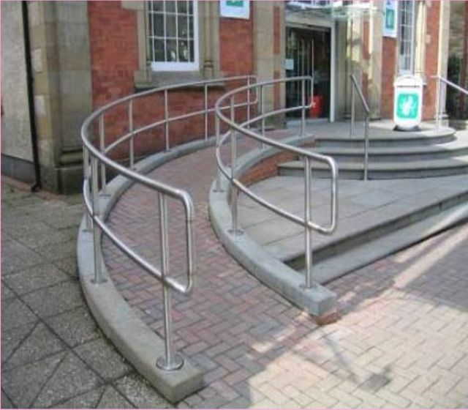
Uniwersalne projektowanie a racjonalne usprawnienie
Uniwersalne projektowanie i racjonalne usprawnienie
Źródło: projekt „Bliżej dostępności” na zlecenie MFiPR, POWER 2.19

Slide 88
Polski Akt o Dostępności – PAD
(1 z 2)
Ustawa z dnia 26 kwietnia 2024 r. o zapewnianiu spełniania wymagań dostępności niektórych produktów i usług przez podmioty gospodarcze (Dz. U. poz. 731)
Podmiot gospodarczy – producent, upoważniony przedstawiciel, importer, dystrybutor lub usługodawca podlegających obowiązkom określonym w ustawie
Nie ma znaczenia, czy w sektorze publicznym czy prywatnym
Uczelnie też są podmiotami gospodarczymi

Slide 89

Polski Akt o Dostępności (2 z 2)
Uczelnie będą musiały stosować PAD co najmniej w zakresie (1 z 2):
Rekrutacji na odpłatne formy kształcenia (kształcenie niepubliczne, studia zaoczne, studia podyplomowe, inne formy kształcenia)
Usług świadczonych drogą elektroniczną (bez jednoczesnej obecności stron), na przykład: kursy on-line, e-Learning, udostępnianie nagrań zajęć, webinarów, filmów itp.
Przy każdej sprzedaży on-line obsługa „sklepu internetowego” musi być dostępna
Płatności elektronicznych

Slide 90
Ustawa o zapewnianiu dostępności
Dostępność
Regulamin konkursu odsyła bezpośrednio do pojęć i zasad wynikających Ustawy z dnia 19 lipca 2019 r. o zapewnianiu dostępności osobom ze szczególnymi potrzebami (t.j. Dz. U. z 2024 r. poz. 1411) – (UZD)
Dostępność: dostępność architektoniczna, cyfrowa oraz informacyjno-komunikacyjna, co najmniej w zakresie określonym przez minimalne wymagania, o których mowa w art. 6, będącą wynikiem uwzględnienia uniwersalnego projektowania albo zastosowania racjonalnego usprawnienia

Slide 91
Ustawa o zapewnianiu dostępności
Osoba ze szczególnymi potrzebami
Osoba ze szczególnymi potrzebami:
osoba, która ze względu na swoje cechy zewnętrzne lub wewnętrzne, albo ze względu na okoliczności, w których się znajduje, musi podjąć dodatkowe działania lub zastosować dodatkowe środki w celu przezwyciężenia bariery, aby uczestniczyć w różnych sferach życia na zasadzie równości z innymi osobami

Slide 92
Ustawa o zapewnianiu dostępności
Zapewnianie dostępności
Art. 4
1. Podmiot publiczny zapewnia dostępność osobom ze szczególnymi potrzebami przez stosowanie uniwersalnego projektowania lub racjonalnych usprawnień.
2. Podmiot publiczny w ramach zapewniania dostępności osobom ze szczególnymi potrzebami podejmuje także działania mające na celu:
1) uwzględnianie ich potrzeb w planowanej i prowadzonej przez ten podmiot działalności;
2) usuwanie barier, a także zapobieganie ich powstawaniu.

Slide 93
Ustawa o zapewnianiu dostępności
Dysponowanie środkami publicznymi
Art. 4
3. W przypadku [...] udzielania zamówień publicznych podmiotom innym niż podmioty publiczne, podmiot publiczny jest obowiązany do określenia w treści umowy warunków służących zapewnieniu dostępności osobom ze szczególnymi potrzebami w zakresie tych [...] zamówień publicznych [...].

Slide 94
Ustawa o zapewnianiu dostępności
Postępowanie skargowe, sankcje (1 z 2)
Wniosek o zapewnienie dostępności architektonicznej lub informacyjno-komunikacyjnej (art. 30)
Skarga na brak dostępności – Prezes PFRON (art. 32)
Grzywna w celu przymuszenia (art. 34)

Slide 95
Ustawa o zapewnianiu dostępności
Postępowanie skargowe, sankcje (2 z 2)
Nakładane na osoby fizyczne: do 10 000 zł, wielokrotnie do 50 000 zł
Nakładane na osoby prawne i jednostki organizacyjne nieposiadające osobowości prawnej: do 50 000 zł, wielokrotnie do 200 000 zł
Art. 120 i 121 § 2 Ustawy z dnia 17 czerwca 1966 r. o postępowaniu egzekucyjnym w administracji (t.j. Dz. U. z 2023 r. poz. 2505 z późn. zm.)

Slide 96
Ustawa o dostępności cyfrowej
Ustawa z dnia 4 kwietnia 2019 r. o dostępności cyfrowej stron internetowych i aplikacji mobilnych podmiotów publicznych (t.j. Dz. U. z 2023 r. poz. 1440)
Wszystkie podmioty zobowiązane (w tym podmioty publiczne) mają obowiązek zapewnienia dostępności swoich stron internetowych i aplikacji mobilnych, w tym:
  „Zwykłych” stron i aplikacji mobilnych
  Aplikacji uruchamianych z przeglądarki
  E-learningu, bibliotek cyfrowych
  Dokumentów elektronicznych zamieszczonych na stronach

Slide 97
Ustawa o dostępności cyfrowej
Postępowanie skargowe, sankcje
Żądanie zapewnienia dostępności cyfrowej (art. 18 ust. 1)
Skarga w sprawie zapewnienia dostępności cyfrowej (art. 18 ust. 7)
Kara pieniężna nakładana na podmiot publiczny:
  Do 10.000 zł – za niewywiązywanie się z zapewnienia dostępności cyfrowej strony internetowej lub aplikacji mobilnej
  Do 50.000 zł – za niesporządzenie, nieopublikowanie lub niekompletność deklaracji dostępności (art. 19)

Slide 98
Prawo o szkolnictwie wyższym i nauce (1 z 3)
Art. 11 (Podstawowe zadania Uczelni) (1 z 2)
1. Podstawowymi zadaniami uczelni są: (…)
6) stwarzanie osobom niepełnosprawnym warunków do pełnego udziału w:
  procesie przyjmowania na uczelnię w celu odbywania kształcenia,
  kształceniu,
  prowadzeniu działalności naukowej.

Slide 99
Prawo o szkolnictwie wyższym i nauce (2 z 3)
Art. 11 (Podstawowe zadania Uczelni) (2 z 2)
1. Podstawowymi zadaniami uczelni są: (…)
7) wychowywanie studentów w poczuciu odpowiedzialności za państwo polskie, tradycję narodową, umacnianie zasad demokracji i poszanowanie praw człowieka

Slide 100
Prawo o szkolnictwie wyższym i nauce (3 z 3)
Art. 49 (Obowiązek zapewniania warunków do realizacji zadań Uczelni)
1. Uczelnia zapewnia warunki, w tym infrastrukturę, niezbędne do realizacji zadań, o których mowa w art. 11.

Slide 101
Prawo zamówień publicznych
art. 100 ust. 1
Ustawa z dnia 11 września 2019 r. - Prawo zamówień publicznych (t.j. Dz. U. z 2024 r. poz. 1320)
1. W przypadku zamówień przeznaczonych do użytku osób fizycznych, w tym pracowników zamawiającego, opis przedmiotu zamówienia sporządza się, z uwzględnieniem wymagań w zakresie dostępności dla osób niepełnosprawnych oraz projektowania z przeznaczeniem dla wszystkich użytkowników, chyba że nie jest to uzasadnione charakterem przedmiotu zamówienia

Slide 102
Prawo zamówień publicznych
art. 100 ust. 2 (1 z 2)
„2. Jeżeli wymagania, o których mowa w ust. 1, wynikają z aktu prawa Unii Europejskiej, przedmiot zamówienia, w zakresie wymagań dotyczących dostępności dla osób niepełnosprawnych oraz projektowania z przeznaczeniem dla wszystkich użytkowników, opisuje się przez odesłanie do tego aktu.”

Slide 103
Prawo zamówień publicznych
art. 100 ust. 2 (2 z 2)
Ustawa o zapewnianiu spełniania wymagań dostępności niektórych produktów i usług przez podmioty gospodarcze
Art. 4 ust. 3
Wymagania dostępności produktów i usług określone w ustawie są wymaganiami w zakresie dostępności dla osób niepełnosprawnych lub projektowania z przeznaczeniem dla wszystkich użytkowników, o których mowa w przepisach ustawy z dnia 11 września 2019 r.
– Prawo zamówień publicznych (Dz. U. z 2023 r. poz. 1605 i 1720), w odniesieniu do produktów i usług.

Slide 104
Standardy dostępności dla polityki spójności 2021-2027
Obowiązkowe dla wszystkich projektów europejskich
Standardy dostępności dla polityki spójności 2021-2027 będące Załącznikiem nr 2 do Wytycznych dotyczących realizacji zasad równościowych w ramach funduszy unijnych na lata 2021‑2027:
  Standard szkoleniowy (szkolenia, kursy, warsztaty, doradztwo)
  Standard informacyjno-promocyjny
  Standard transportowy
  Standard cyfrowy
  Standard architektoniczny

Slide 105
Prawoczłowieczy aspekt dostępności

Slide 106
Godność
Wszystko zaczyna się od poszanowania godności drugiego człowieka
Źródło wszelkich wolności i praw
Dzisiejsze spotkanie też jest efektem poszanowania godności każdego człowieka

Slide 107
Aspekt prawnoczłowieczy i godności każdej osoby (1 z 2)
Prawa i wolności obywatelskie: prawo do ochrony życia, prawo do sądu i rzetelnego procesu, prawo do udziału w wyborach, wolność słowa itp.
Prawa społeczne: prawo do edukacji, zdrowia, rewalidacji i rehabilitacji, pracy i zatrudnienia, ochrony socjalnej, uczestnictwa w życiu kulturalnym itp.

Slide 108
Aspekt prawoczłowieczy i godności każdej osoby (2 z 2)
Prawo dokonywania wyborów, prawo do samostanowienia – na równi z innymi osobami
=
Zagwarantowanie niezależności (i maksymalnego stopnia samodzielności) osobom ze szczególnymi potrzebami, w tym osobom z niepełnosprawnościami

Slide 109
Szczególne potrzeby czy prawa?
Dostęp do wszystkich sfer życia (publicznego i społecznego) nie jest szczególną potrzebą a realizacją praw przysługujących każdej osobie
Dotyczy to wszystkich osób (w tym osób z niepełnosprawnościami i innych osób ze szczególnymi potrzebami)

Slide 110
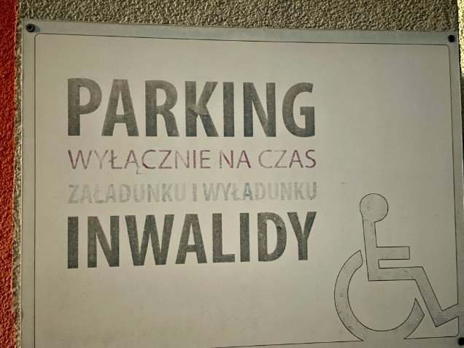
Zamiast podsumowania- godność, realizacja praw podmiotowych
Źródło zdjęcia: Małgorzata Maciantowicz zasoby własne

Slide 111
Dostępność a prawa człowieka
Dostępność to kwestia poszanowania godności innych osób
Bez dostępności nie można zagwarantować równości
Dostępność jest warunkiem koniecznym praw człowieka wszystkich osób, a zwłaszcza osób z niepełnosprawnościami
Dostępność to także prawo człowieka
Brak dostępności to dyskryminacja

Slide 112
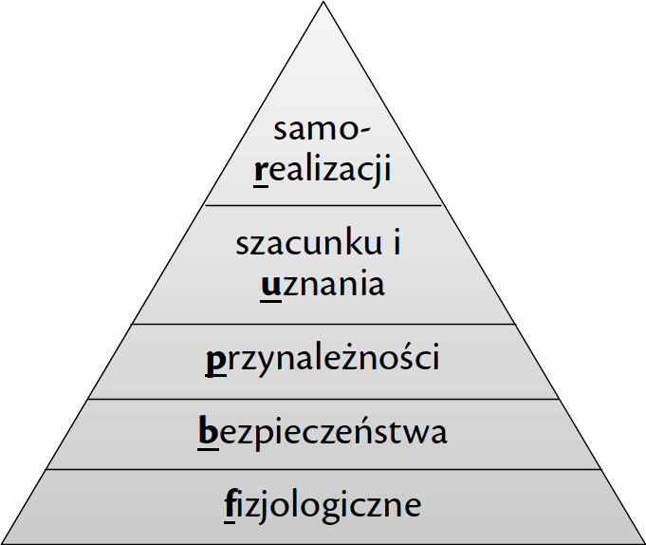
Potrzeby a dostępność
Autorka: Anna Rutz – pełnomocniczka MNiSzW do spraw wsparcia uczelni w zwiększaniu dostępności kształcenia dla osób z niepełnosprawnościami
Chcę się rozwijać, poznawać nowe dyscypliny naukowe, awansować
Chcę być traktowany(a) podmiotowo, po partnersku, na równi z innymi
Chcę mieć dostęp do wszystkich miejsc i usług, by być z innymi
Chcę wiedzieć, jakie wsparcie otrzymam i do kogo się zgłosić (procedury)
Dostęp do podstawowych miejsc w Uczelni: toaleta, stołówka, akademik, potrzeba jak najszybszego wejścia do budynku, gdy pada

Slide 113
Czy wyrównywanie szans jednym nie dyskryminuje drugich?

Slide 114
Rozumienie równości
Równość nie oznacza, że każdy otrzymuje to samo
Równość oznacza, że każda osoba ma dostęp do tych samych możliwości, nawet jeśli potrzebuje innego sposobu ich osiągnięcia

Slide 115
Orzecznictwo
.
Trybunał Konstytucyjny (K 33/02 K 44/01)
  Zasada równości nie oznacza identycznego traktowania wszystkich
  Ale dopuszcza różnicowanie wynikające z potrzeby wyrównania szans

Slide 116
Czy wyrównywanie szans to przywilej? (1 z 3)
Czy zapewnienie dodatkowego czasu na egzaminie, alternatywnej formy zaliczenia, asystenta edukacyjnego lub dostępności materiałów dydaktycznych to faworyzowanie osób ze szczególnymi potrzebami, w tym osób niepełnosprawnościami (kosztem pozostałych osób)?

Slide 117
Czy wyrównywanie szans to przywilej? (2 z 3)
Wyrównywanie szans edukacyjnych nie narusza praw osób studiujących
Nie chodzi o przewagę nad innymi, ale o umożliwienie korzystania z prawa do nauki na równych szansach
Dostosowanie nie oznacza obniżania wymagań
– oznacza zapewnienie dostępnej drogi do spełnienia tych samych wymagań (osiągnięcia tych samych efektów uczenia się)

Slide 118
Czy wyrównywanie szans to przywilej? (3 z 3)
Równość szans polega na tym, że każda osoba ma realną możliwość osiągnięcia celu – nawet jeśli potrzebuje do tego innej drogi
Traktowanie identyczne osób w bardzo różnych sytuacjach utrwala nierówności, a nie je znosi

Slide 119
Wyrównywanie szans
Przykłady (1 z 3)
Dodatkowy czas na egzaminie
Osoba słabowidząca, osoba z dysleksją lub osoba po urazie neurologicznym potrzebuje więcej czasu na przetwarzanie informacji
To kompensacja innych możliwości zmysłowych lub innego działania mózgu (przetwarzania), a nie „łatwiejszy egzamin”

Slide 120
Wyrównywanie szans
Przykłady (2 z 3)
Asystent edukacyjny
Osoba z niepełnosprawnością ruchową (motoryczną) lub osoba niewidoma może potrzebować wsparcia w notowaniu podczas zajęć lub pisaniu egzaminu
To fizyczne umożliwienie kształcenia, a nie „wyręczanie” w nauce

Slide 121
Wyrównywanie szans
Przykłady (3 z 3)
Dostępny egzamin
Egzamin i sala egzaminacyjna dla osób w spektrum autyzmu lub osób z doświadczeniem kryzysu psychicznego powinny być zorganizowana tak, by minimalizować bodźce zakłócające i zapewniać komfort sensoryczny, możliwość samoregulacji i przewidywalność
Ciche miejsce, stonowane kolory, łagodne oświetlenie, możliwość ściemnienia światła, mała grupa, możliwość korzystania z przedmiotów wspomagających regulację emocjonalną
To kompensacja innego działania układu nerwowego (różnice w przetwarzaniu bodźców sensorycznych i reagowaniu na stres), a nie „łatwiejszy egzamin”

Slide 122
Wyrównywanie szans
Dodatkowe przykłady (1 z 2)
Egzamin w dostępnej sali
Osoba na wózku nie „dostanie” się do sali na 3. piętrze bez windy. Wnoszenie wózka przez kolegów godzi w godność i autonomię tej osoby. I stanowi też zagrożenie zdrowia osób: wnoszonej i wnoszących.
To fizyczne umożliwienie uczestnictwa, a nie „wyręczanie” na egzaminie

Slide 123
Wyrównywanie szans
Dodatkowe przykłady (2 z 2)
Tłumaczenie PJM (polskiego języka migowego) lub napisy rozszerzone na żywo
Osoba g/Głucha napotyka na barierę komunikacyjną w języku wykładowym
Tłumaczka lub tłumacz zapewnia równy dostęp do informacji, a nie dodatkowe informacje

Slide 124
Działania Uczelni na rzecz równości (1 z 2)
Indywidualny i proporcjonalny charakter rozwiązań dostępnościowych
  Przyznawane na wniosek i na podstawie określenia potrzeb osoby
  Nie każda osoba studiująca otrzymuje to samo – Uczelnia dostosowuje środki do potrzeb
Wsparcie prawnie uzasadnione i transparentne
  Wynika z procedur uczelni, stanowiska jednostki do spraw dostępności i odpowiedniej dokumentacji (dokumentacja medyczna, orzeczenia itp.)
  Jest wdrażane w oparciu o dokumenty i zasady, a nie „na życzenie”

Slide 125
Działania Uczelni na rzecz równości (2 z 2)
Równość dostępna wszystkim
  Każda osoba, która potrzebuje wsparcia (jak wsparcie psychologiczne, konsultacje, sprzęt ratunkowy), powinna je otrzymać
  Każda osoba potrzebująca wsparcia staje się osobą ze szczególnymi potrzebami

Slide 126
Uczelnia dostępna = uczelnia zgodna z prawem i wartościami
Niezapewnienie wsparcia osobom ze szczególnymi potrzebami, w tym z niepełnosprawnościami:
  Łamanie prawa krajowego i unijnego
  Naruszenie praw człowieka – dyskryminacja, godzenie w godność i autonomię
  Ograniczenie potencjału akademickiego i zawodowego osób kształcących się oraz kadry

Slide 127
Sankcje

Slide 128
Możliwość korzystania ze środków europejskich
Spełnienie warunku podstawowego: zgodność z – między innymi – Kartą praw podstawowych EU (KPP) i Konwencją
Dyskryminacja z tytułu niepełnosprawności (niedostępności) ma takie same znaczenie jak z innych tytułów
Samorządowe uchwały anty-LGBT mają takie same znaczenie jak (ewentualne) dyskryminacyjne działania uczelni
Brak zgodności z KPP lub Konwencją oznacza wykluczenie z możliwości ubiegania się o ośrodki europejskie
Postępowania wyjaśniające wobec 2 uczelni

Slide 129
Sankcje z Polskiego Aktu o Dostępności
Nakładane w efekcie kontroli (na przykład po zawiadomieniu) przez PFRON lub inny organ nadzoru
Decyzja nakazująca wycofanie z obrotu produktu
Decyzja zakazująca udostępniania na rynku produktu albo oferowania lub świadczenia usługi
Kary pieniężne – w drodze tej samej decyzji – do 10-krotności przeciętnego wynagrodzenia, jednak nie więcej niż 10 % obrotu

Slide 130
Sankcje z Ustawy o zapewnianiu dostępności …
W przypadku nieskuteczności postępowania skargowego PFRON-u: nakładane na osoby fizyczne odpowiedzialne w podmiocie za dostępność, mogą być nakładane równocześnie na podmiot
Na osoby fizyczne: do 10 000 zł, wielokrotnie do 50 000 zł
Na osoby prawne i jednostki organizacyjne nieposiadające osobowości prawnej: do 50 000 zł, wielokrotnie do 200 000 zł
Art. 120 i 121 § 2 Ustawy z dnia 17 czerwca 1966 r. o postępowaniu egzekucyjnym w administracji (t.j. Dz.U. z 2023 r. poz. 2505 z późn. zm.)

Slide 131
Sankcje za dyskryminację
– orzecznictwo Trybunału Sprawiedliwości
Sankcje w prawie krajowym powinny być jak Punitive damages (zadośćuczynienie), aby zapewnić ich społeczny skutek (instytucja znana w common low):
  stanowią represję dla sprawcy (dolegliwe)
  mają odstraszyć sprawcę i potencjalnych sprawców (prewencyjne)
  stanowią zachętę do występowania na drogę sądową
  uzupełniają odszkodowania kompensacyjne

Slide 132
Wymagania konkursu wobec uczelni

Slide 133
Cel konkursu
– skokowa poprawa dostępności uczelni
Ponad 100 uczelni w konkursach Mały i Duży DOS (~ 700 mln zł)
Doprecyzowane wymagania w stosunku do „Uczelni dostępnej” w POWER-ze (200 uczelni) – w tym na podstawie ewaluacji
Drobiazgowy i w miarę konkretny opis wymagań – opisy ścieżek dostępności: 84 strony, 43 kryteria (dla ścieżki Rozwój)
Poprawione procedury monitoringu i kontroli (NCBR)
Weryfikacja wszystkich 43 kryteriów na koniec projektu
Skokowa zmiana dostępności całego sektora!

Slide 134
Wymagania
Struktura i wsparcie
Dedykowana struktura na rzecz dostępności (Centrum Wsparcia Osób z Niepełnosprawnościami i Zespół do spraw Dostępności)
Siedziba Centrum zapewniająca komfort i poufność rozmów
Określenie procedur i decyzyjności w drodze regulacji – podział obowiązków dostępnościowych wewnątrz Uczelni
Rozwój kompetencji kadry Centrum
Wsparcie: osób kształcących się, kadry, otoczenia Uczelni
Zaplanowanie i wdrożenie kompleksowego systemu wsparcia
Opublikowanie (otwartego) katalogu form wsparcia (18 zakresów wsparcia w Dużym DOS-ie)

Slide 135
Wymagania
Procedury (akty prawa wewnętrznego)
Określenie fundamentów systemu wsparcia:
  Kategorie osób wspieranych i ich role w Uczelni
  Procesy, kompetencje i decyzyjność – w zakresie wsparcia i dostępności
Aktualizacja lub opracowanie kilkunastu aktów prawa wewnętrznego, w tym:
  Statut, Strategia, Regulamin organizacyjny, Regulamin pracy
  Regulamin studiów, Regulamin studiów podyplomowych, Regulamin Uniwersytetu Każdego Wieku, Regulamin praktyk, Regulamin biblioteki
  Regulamin wsparcia, Regulaminy specjalistycznych usług wsparcia
  Procedura dostępności inwestycji, regulacje dotyczące zamówień
Wdrożenie zaktualizowanych lub nowych procedur

Slide 136
Wymagania
Dostępność infrastrukturalna i komunikacyjna
Zapewnienie dostępności zgodnie z Ustawą o zapewnianiu dostępności osobom ze szczególnymi potrzebami
Audyty dostępności budynków (architektoniczne i informacyjno-komunikacyjne) oraz stron i systemów IT (cyfrowe)
Opublikowanie informacji o stanie dostępności
Opcja: standardy dostępności w 3 obszarach (architektura, cyfrówka, komunikacja)
Ustalenie priorytetów w zakresie likwidacji barier
Plany likwidacji barier w 3 wyżej wymienionych obszarach
Likwidacja wybranych barier, w cyfrówce: strona główna, wsparcie, rekrutacja, BIP
Opcja: wytyczne w zakresie wynajmu budynków

Slide 137
Wymagania
Świadomość i szkolenia
Szkolenia świadomościowe i merytoryczne
Przeszkolenie kadry dydaktycznej i administracyjnej
Objęcie 90 % kadry kierowniczej i 50 % kadry w ogóle
Szkolenia dla osób nowozatrudnianych i osób obejmujących stanowiska
Szkolenia „ludzkie” i e-learningowe
Opracowanie i wdrożenie długoterminowego planu szkoleń kadry w zakresie dostępności

Slide 138
Uczelnia po projekcie (1 z 2)
Świadomość kadry kierowniczej, kompetencje całej kadry
Dedykowana struktura na rzecz dostępności z odpowiednimi kompetencjami
Zadania dotyczące dostępności przypisane wszystkim jednostkom
Dostępność wdrożona do (wszystkich) procesów i procedur
Dostępność procesu kształcenia
Dostępność materiałów dydaktycznych
Szeroki, otwarty i stale rozwijany katalog form wsparcia

Slide 139
Uczelnia po projekcie (2 z 2)
Poprawa dostępności architektonicznej i informacyjno‑komunikacyjnej
Dostępność cyfrowa najważniejszych stron i systemów informatycznych
Dostępność obowiązkowa w procesie inwestycyjnym
Dostępność wdrożona w procesy zakupowe
Dostępność w DNA Uczelni!
Od teraz do końca świata – bo to się opłaca!

Slide 140
Fundamenty systemu wsparcia

Slide 141
Kwestie do ustalenia
Wspierane osoby
Zaangażowane jednostki
Rola i zadania jednostki do spraw dostępności i pozostałych jednostek
Struktura na rzecz dostępności
Jednostki przetwarzające dane szczególne
Proces decyzyjny

Slide 142
Wspierane osoby (1 z 2)
Zakazana jest jakakolwiek dyskryminacja jakiejkolwiek grupy osób występującej w Uczelni
Zakres osób objętych wsparciem (systemowo i w ramach Projektu): wszystkie osoby, które mogą potrzebować wsparcie – to jest osoby ze szczególnymi potrzebami (w tym osoby z niepełnosprawnościami)
– zgodnie z obowiązującymi przepisami oraz dokumentacją konkursową i projektową
Jednocześnie na poziomie procedur (aktów prawa wewnętrznego Uczelni), w zależności od kontekstu, można odnosić się szerzej – w ogóle do wszystkich osób (na przykład w zakresie prawa do równych szans i niedyskryminacji)

Slide 143
Wspierane osoby (2 z 2)
W kontekście Uczelni wsparcie i dostępność muszą obejmować wszystkie role, w jakich mogą występować dowolne osoby:
  Osoba kształcące się i osoby kandydujące – niezależnie od formy kształcenia w Uczelni (studia, Szkoła Doktorska w Politechnice Lubelskiej, studia podyplomowe, kursy dla osób kandydujących, kursy komercyjne, uniwersytety dziecięce itp.)
  Osoby zatrudnione – niezależnie od rodzaju wykonywanych zadań (kadra naukowa, dydaktyczna, administracyjna, techniczna itp.) oraz podstawy i formy zatrudnienia itp.
  Otoczenie Uczelni – w szczególności osoby uczestniczące w wydarzeniach, osoby odwiedzające Uczelnię

Slide 144
Zaangażowane jednostki
Rola i zadania jednostek (1 z 2)
Za zapewnienie dostępności odpowiadają wszystkie jednostki organizacyjne i kadra Uczelni (na przykład za dostępność kształcenia na danym kierunku odpowiada dany wydział, dziekan oraz osoby prowadzące zajęcia) – analogicznie jak w przypadku ochrony danych osobowych
Zespół do spraw Dostępności – koordynacja strategiczna w zakresie wsparcia i dostępności, analizowanie, opiniowanie lub zatwierdzanie efektów wypracowanych przez CEWON lub inne jednostki organizacyjne, inicjowanie i aktualizacja procedur

Slide 145
Zaangażowane jednostki
Rola i zadania jednostek (2 z 2)
  CEWON – operacyjna koordynacja w zakresie wsparcia i dostępności, wsparcie pozostałych jednostek i kadry – analogicznie jak w przypadku ochrony danych osobowych
  CEWON – także realizacja wybranych usług, których decentralizacja nie byłaby efektywna kosztowo lub organizacyjnie – na przykład: tłumaczenie na Polski Język Migowy (PJM), adaptacja materiałów do postaci dostępnej dla urządzeń brajlowskich
  CEWON – także udział w procesie decyzyjnym
Liderzy dostępności w jednostkach organizacyjnych – pierwsza linia wsparcia i konsultacji w jednostce, lokalne centra kompetencyjne, działania koordynacyjne i wdrożeniowe w obrębie jednostek

Slide 146
Jednostki przetwarzające dane szczegółowe
Zasada minimalizacji danych
Czy orzeczenia i dokumentację dotyczącą stanu zdrowia przetwarzamy w wielu jednostkach? Czy w pojedynczej jednostce (jak Biuro)?
Kto określa, czy i o ile powinien zostać wydłużony egzamin?
Czy komisja stypendialna materialnych musi znać rodzaj niepełnosprawności?
Czy dziekan musi przyznawać wszystkie formy wsparcia? Czy się zna na tym?
Czy osoba prowadząca zajęcia musi znać rodzaj niepełnosprawności? Po co?
Czy dane szczególne (dokumentacja medyczna) muszą być w teczce akt osobowych studenta?

Slide 147
Przetwarzanie danych szczególnych dotyczących stanu zdrowia
Dane szczególnych kategorii dotyczące zdrowia są – co do zasady – gromadzone i przetwarzane w CEWON (z zachowaniem upoważnień, ograniczeń dostępu i zasady minimalizacji danych)
Dokumentacja osób kształcących się i osób kandydujących prowadzona przez inne jednostki organizacyjne nie powinna zawierać załączników dotyczących stanu zdrowia (orzeczeń, dokumentacji medycznej, psychologicznej itp.)
Jednostkom organizacyjnym przekazuje się wyłącznie stanowisko CEWON-u określające potrzeby i rekomendowane rozwiązania – bez ujawniania danych o stanie zdrowia

Slide 148
Proces decyzyjny w zakresie „twardej” dostępności
Dotyczy dostępności infrastruktury (budynki, kampus, IT)
Model scentralizowany
Zespół do spraw Dostępności (lub CEWON) podejmuje decyzje akceptujące lub odmawiające akceptacji w zakresie zgodności inwestycji, modernizacji i remontów z wymaganiami dostępności – zgodnie z wymaganiami konkursu i obowiązującymi przepisami
Wentyl bezpieczeństwa – możliwość zmiany przez władze Uczelni

Slide 149
Proces decyzyjny w zakresie wsparcia (1 z 3)
Model mieszany
Na proces składają się 2 etapy:
  Określenie potrzeb osoby ze szczególnymi potrzebami oraz
  Ustalenie sposobu realizacji wsparcia wynikającego z tych potrzeb,
CEWON określa potrzeby osób ze szczególnymi potrzebami, odnoszące się do procesu rekrutacji lub procesu dydaktycznego (w tym edukacyjne) i wynikające ze stanu zdrowia tych osób
CEWON wskazuje (rekomenduje) także przykładowe sposoby realizacji wsparcia wynikającego z tych potrzeb

Slide 150
Proces decyzyjny w zakresie wsparcia (2 z 3)
  CEWON nie zajmuje stanowisk wykraczających poza przesłankę zdrowotną ani kompetencje zastrzeżone w przepisach Uczelni dla innych jednostek organizacyjnych lub osób funkcyjnych,
Stanowiska CEWON‑u dotyczące potrzeb osób ze szczególnymi potrzebami są wiążące w Uczelni, na przykład:
  Potrzeba dostępności architektonicznej – dla osoby na wózku lub osoby o kulach
  Materiały dydaktyczne w dostępnej postaci – dla osoby niewidomej lub słabowidzącej
  Tłumaczenie na Polski Język Migowy podczas zajęć – dla osoby G/głucej
  Dostępna forma egzaminu – dla osoby z niepełnosprawnością manualną, mowy, wzroku itp.

Slide 151
Proces decyzyjny w zakresie wsparcia (3 z 3)
Wskazane przez CEWON przykładowe sposoby realizacji wsparcia mają charakter rekomendacyjny
Osoby kierujące jednostkami (na przykład dziekani)
– ustalenie sposobu realizacji wsparcia z uwzględnieniem potrzeb określonych przez CEWON
Ustalenie sposobu wdrożenia koniecznego wsparcia może wymagać włączenia osób prowadzących zajęcia (na przykład laboratoria)

Slide 152
Struktura na rzecz dostępności (1 z 2)
Jednostka do spraw dostępności – Biuro do spraw Dostępności – koordynacja i wsparcie pozostałych jednostek
Zespół lub Rada do spraw Dostępności – ciało polityczno-strategiczne, na przykład wypracowywanie kluczowych decyzji
Inne jednostki – w ramach swoich zadań
Opcja: specjaliści i specjalistki do spraw dostępności w każdej jednostce

Slide 153
Struktura na rzecz dostępności (2 z 2)
Rektor
Zespół (lub Rada) do spraw Dostępności lub Koordynator do spraw dostępności
organ o charakterze polityczno-strategicznym, wyznaczający strategiczne cele i kierunki działań z zakresu dostępności Uczelni, rekomendacje dla Rektora, wdrażający akty prawne
Jednostka koordynacyjna i operacyjna do spraw dostępności oraz wsparcia (BON, DON) lub Pełnomocnik Rektora do spraw osób z niepełnosprawnościami
– zespół specjalistów i specjalistek odpowiedzialnych za bieżące koordynowanie dostępności i udzielanie wsparcia w Uczelni
Jednostki uczelni
odpowiedzialne za bieżące zapewnianie wsparcia i dostępności w ramach swoich zadań i kompetencji
(przy wsparciu specjalistów i specjalistów od dostępności w każdej jednostce)

Slide 154
Możliwość korzystania z materiałów (1 z 2)
Niniejszy utwór jest dostępny na wolnej licencji Creative Commons Uznanie autorstwa 4.0 (CC BY 4.0)
Licencja ta nie dotyczy ilustracji. Są one udostępnione na wolnej licencji Creative Commons, o ile tak w konkretnym przypadku zaznaczono.

Slide 155
Możliwość korzystania z materiałów (2 z 2)
Licencja ta pozwala na kopiowanie, rozpowszechnianie, przedstawianie w dowolnym medium i formacie, remiksowanie, zmienianie i tworzenie utworów pochodnych dla dowolnego celu, także komercyjnego. Uznanie autorstwa oznacza, że utwór należy odpowiednio oznaczyć, podać link do licencji i wskazać, jeśli zostały dokonane w nim zmiany. Licencjodawca nie może odwołać udzielonych praw, o ile są przestrzegane warunki licencji. Szczegóły: warunki licencji (bit.ly/2Zb1Nrf lub creativecommons.org/licenses/by/4.0/deed.pl)

Slide 156

Pytania?
Kontakt
Aleksander Waszkielewicz, Małgorzata Maciantowicz
Fronia – Fundacja na Rzecz Osób z Niepełnosprawnościami
Mejl Aleksander.Waszkielewicz@fronia.org.pl, Malgorzata.Macinatowicz@fronia.pl
Tel. 508 21 33 22, 601 54 74 15
Messenger Alek Waszkielewicz

